Slide 1

CORSO PER UFFICIALI DI GARA
COMMISSARI DI PERCORSO
Luogo, XX Mese Anno
A cura di Ronny Guarini

Slide 2


Nominativo
Presidente Automobile Club
Nominativo
Direttrice Automobile Club
Nominativo
Presidente Commissione Sportiva
Automobile Club
Messaggio di Benvenuto

Slide 3
Commissario di Percorso dal 2004
Commissario Sportivo Regionale dal 2011
Commissario Sportivo Nazionale dal 2019
Formatore Aci Sport dal 2020
Istruttore abilitato al rilascio della prima licenza Conduttore dal 2020
IL TUO FORMATORE E’:
NOME e COGNOME
ACI Sport

Slide 4
Martedì XX Mese 2021 ore 19.00 Messaggio di Benvenuto Automobil Club ore 19.15 Nozioni Generali sull'Ordinamento Sportivo
Le discipline sportive
Gli Ufficiali di Gara e i vari ruoli
Bandiere e Segnalazioni ore 20.00 Il Commissario di Percorso in Circuito
Termine dei lavori 21.00
PROGRAMMA

Slide 5
Mercoledì XX Mese 2021 ore 19.00 Rally e modalità di svolgimento
Attività di Commissario di Percorso nei Rally
Cartelli di Segnalazione
Identificazione degli Ufficiali di Gara sul percorso e relazioni con i Concorrenti/Conduttori ore 20.15 Il Commissario di Percorso in Salita e negli Slalom
Termine dei lavori 21.00
PROGRAMMA

Slide 6
Giovedì XX Mese 2021 ore 19.00 Nozioni generali sui primi soccorsi agli infortunati ore 19.30 Nozioni generali Antincendio e Sicurezza
La Gestione dell’incidente ore 20.30 Uso della Radio e Abbigliamento sui Campi di Gara
Termine dei lavori 21.00
Sabato XX Mese 2021 ore 9.00-12.30 Esami presso XXXXXXXXXXXXXX.
PROGRAMMA

Slide 7
OBIETTIVI
Assicurare uno standard minimo di conoscenza dei Commissari di percorso circa:
RUOLO DEI COMMISSARI
GESTIONE DEGLI INCIDENTI
GESTIONE DEL PUBBLICO
Fornire strumenti e tecniche per migliorare l’affidabilità e le abilità dei commissari di percorso nella gestione delle diverse situazioni critiche durante una competizione.

Slide 8
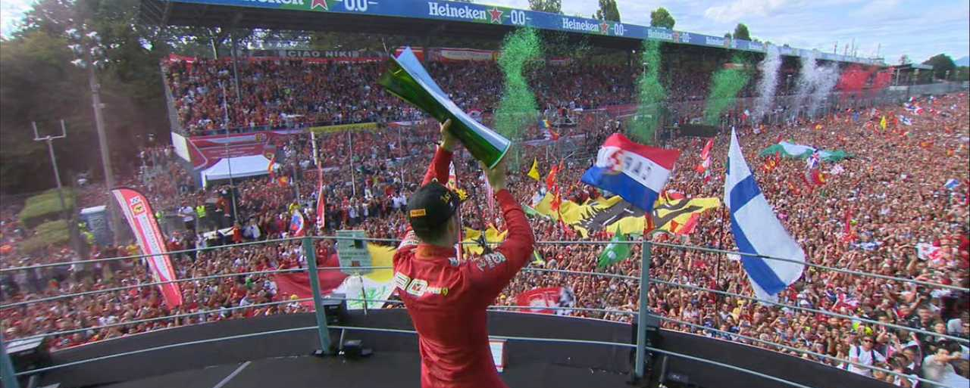



NOZIONI GENERALI
SULL’ORDINAMENTO
SPORTIVO

Slide 9
Che cos’è la FIA?
La Fédération Internationale de l'Automobile (FIA) è l’ente che governa il motorsport mondiale ed è responsabile dell’amministrazione di tutti i campionati e delle manifestazioni internazionali, così come di quelle regionali e nazionali, organizzate attraverso Ie sue federazioni affiliate in ogni paese, riconosciute quali Federazioni Nazionali.
Cosa fa ACI Sport?
ACI Sport è affiliata alla FIA ed è responsabile di assicurare che tutti gli eventi che si svolgono sotto la sua giurisdizione siano sicuri e ben gestiti. Obiettivo primario di ACI Sport è la sicurezza e la crescita sostenibile del motorsport in Italia.

Slide 10
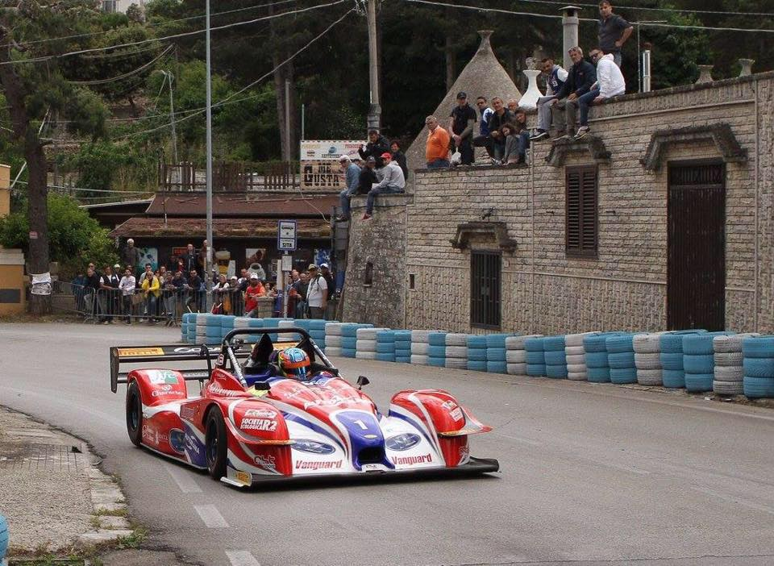
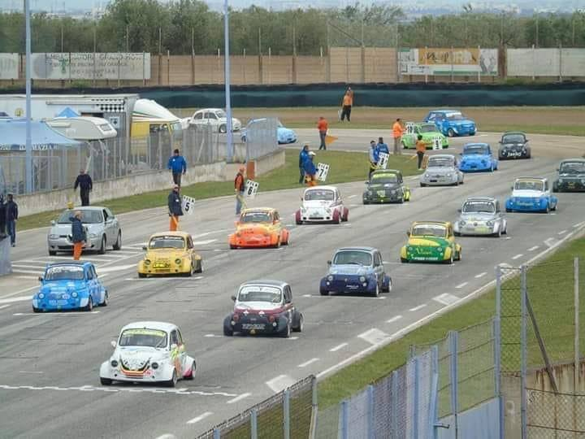
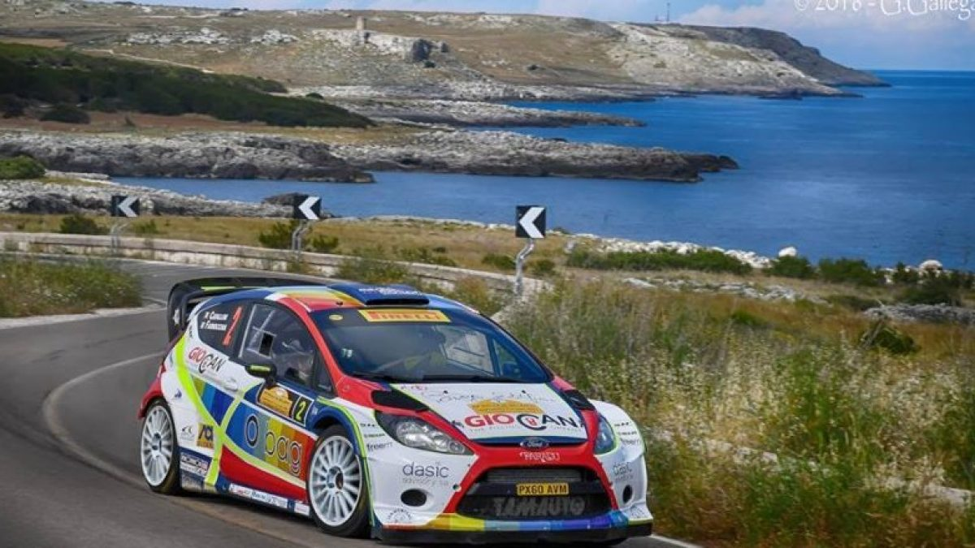
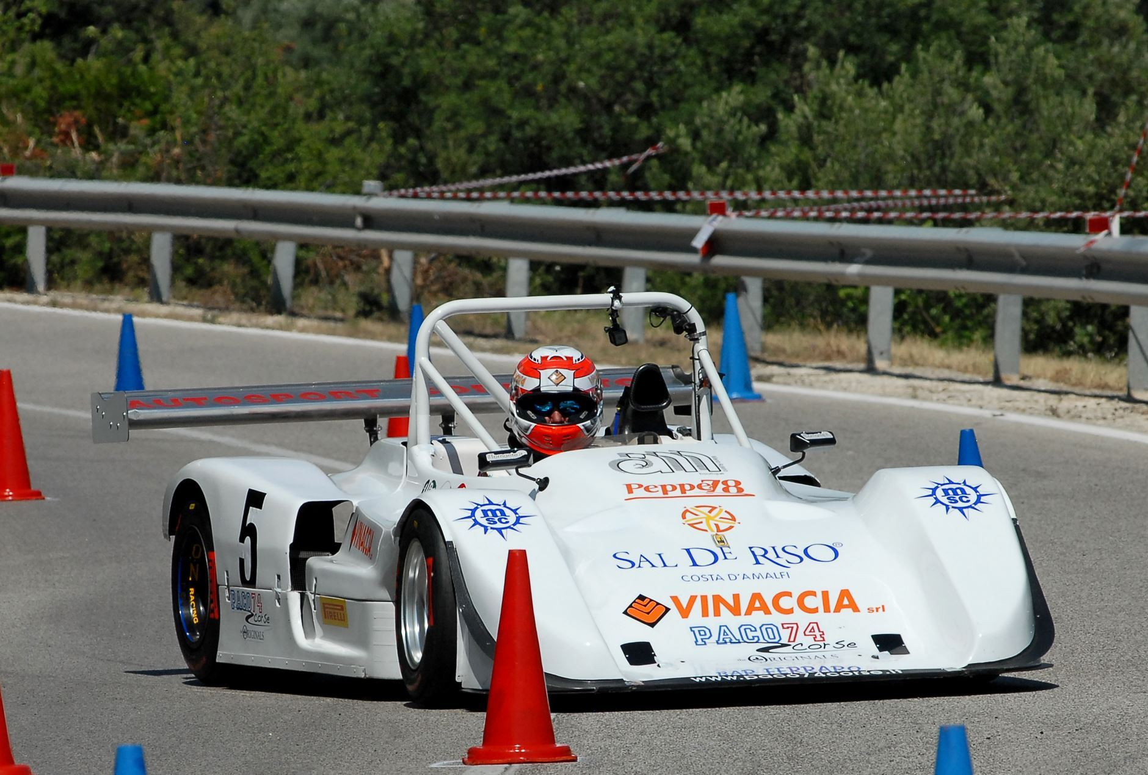
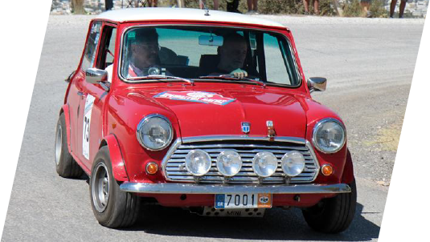
TIPOLOGIE DI GARE PRINCIPALI
Rally
Circuito
Salita
Slalom
Regolarità

Slide 11
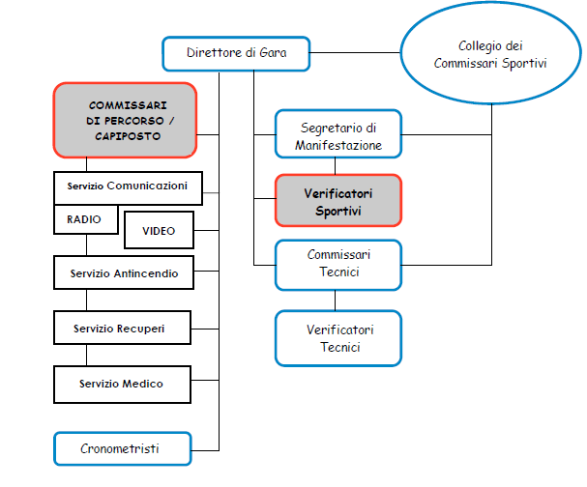
Gli Ufficiali di Gara: i vari Ruoli

Slide 12
RUOLI E RESPONSABILITA’ DEGLI UFFICIALI DI GARA
Commissari Sportivi
Collegio giudicante
Ha autorità suprema per l’applicazione del Codice sportivo internazionale, dei regolamenti internazionale/nazionali e del Regolamento particolare di gara
Direttore di Gara
Controllo generale della gara
Presenza fissa in Direzione Gara
Responsabile di condurre la gara in conformità con i regolamenti applicabili.
Il Medico di gara
Organizzare, rendere operativi e svolgere i servizi medici e di soccorso
Coordinare l’intervento di ogni emergenza medica
Responsabile dei Commissari Tecnici
Si assicura che tutti i veicoli e l’abbigliamento dei piloti siano conformi ai regolamenti di gara ed ai regolamenti tecnici FIA &/o della Federazione
Conduce le verifiche tecniche pre-gara, durante e dopo la gara

Slide 13
Il Delegato allestimento del percorso ha il compito di:
Preparare il Piano di sicurezza (con il DG)
Valutare i rischi
Controllare la corrispondenza fra la teoria del piano di sicurezza e gli allestimenti
Coordinare tutte le questioni sulla sicurezza durante la gara
È un ruolo chiave essenziale per lo svolgimento in sicurezza della manifestazione
Si suggerisce che il ruolo venga svolto da persone che abbiano corso
Il Supervisore/Ispettore alla sicurezza ha il compito di:
Valutare l’efficacia del piano di sicurezza dell’evento
Prima della gara suggerire eventuale modifiche al piano di sicurezza
Prima della gara effettuare una ricognizione delle prove speciali
Percorrere le prove speciali nel convoglio delle safety cars per dare la sua autorizzazione allo svolgimento delle stesse
Fornire un report post gara e qualsiasi suggerimento per il miglioramento futuro

Slide 14
COMMISSARIO DI PERCORSO – COMPETENZE CHIAVE
COMPETENZE TECNICHE
  Consapevolezza del rischio
  Conoscenza delle regole di sicurezza
  Risoluzione dei problemi
COMPETENZE COMPORTAMENTALI
  Abilità comunicative
  Lavorare sotto pressione
  Lavoro di gruppo
  Fiducia in se stessi
  Risoluzione dei conflitti
  Integrità
“L’abilità di fare qualcosa con successo o in maniera efficace”

Slide 15
QUAL E’ IL RUOLO PRIMARIO DEI COMMISSARI DI PERCORSO?
Il commissario di percorso deve
INFORMARE
DIRIGERE
CONTROLLARE
le persone che stazionano nella sua zona di competenza
4.a

Slide 16
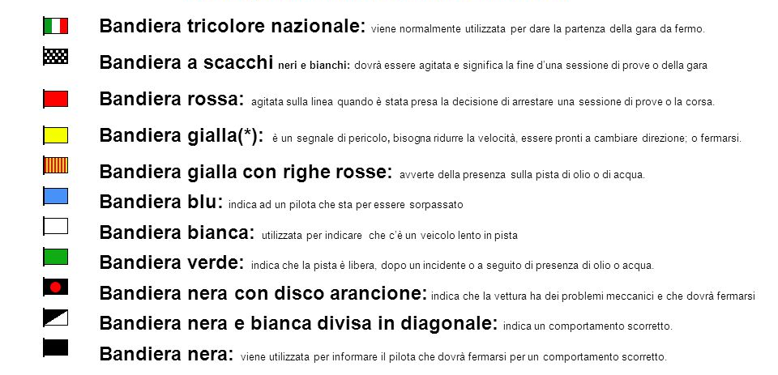
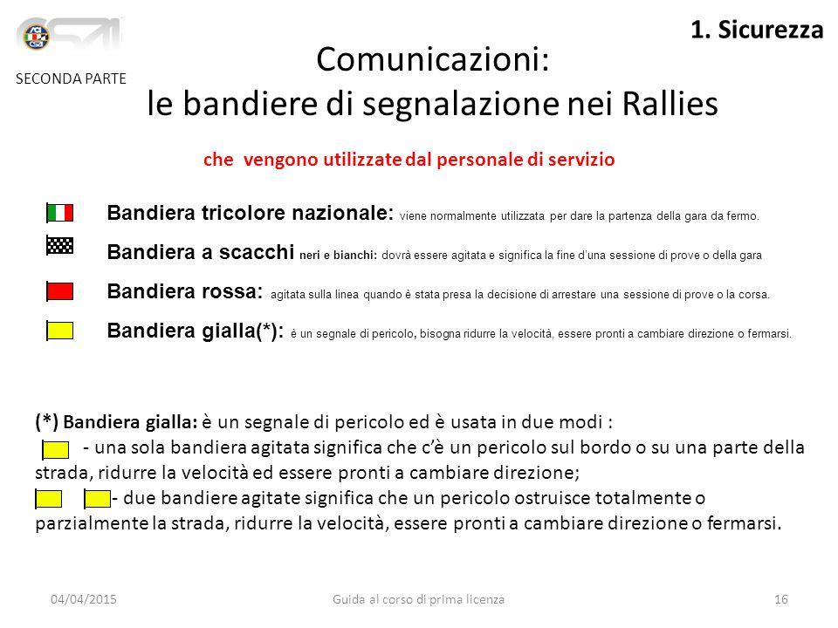
BANDIERE e SEGNALAZIONI

Slide 17
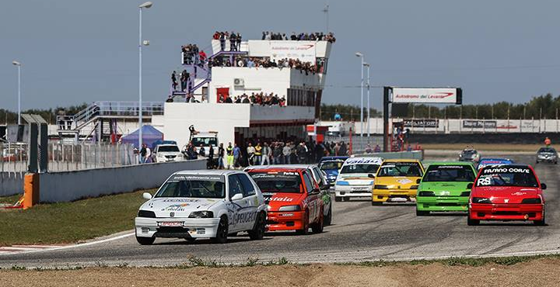
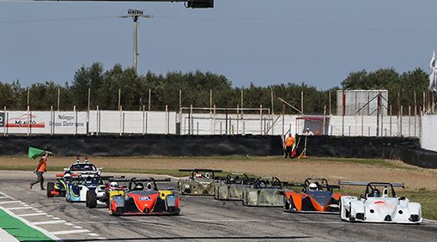
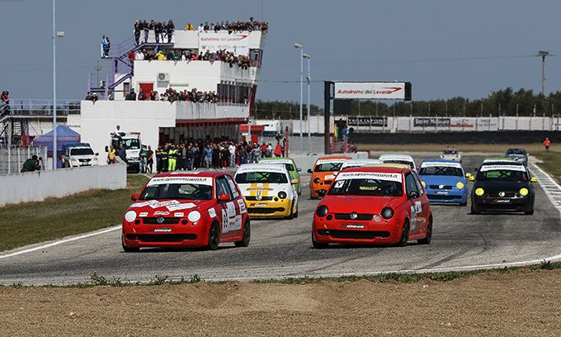
VELOCITA’ IN CIRCUITO
Le gare di velocità in circuito sono gare che si svolgono su di un circuito chiuso ad anello fra due o più vetture che gareggiano contemporaneamente lungo lo stesso percorso. Il fattore determinante per la classifica è costituito dal tempo impiegato per percorrere una distanza stabilita o dalla distanza coperta in un tempo stabilito.

Slide 18
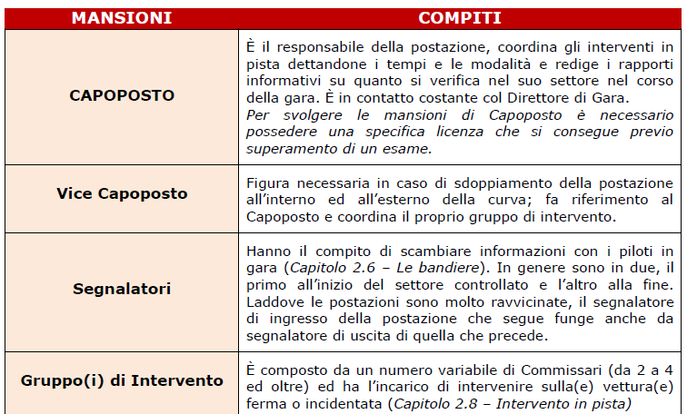
IL COMMISSARIO DI PERCORSO IN CIRCUITO
L’impegno dei Commissari di Percorso nelle gare in circuito è concentrato nell’attività in pista, dall’inizio delle Prove Libere sino al termine della Gara. In circuito i CC.PP. operano in team più o meno numerosi, raggruppati in Posti di Percorso (definiti Postazioni) dislocati lungo il tracciato.
EQUIPAGGIAMENTO DELLE POSTAZIONI
- un apparato radio per i collegamenti con la Direzione di Gara
- un set completo di bandiere
- uno o più recipienti di carbonato di calcio o altro prodotto (filler) in grado di assorbire l’olio (è vietato il cemento)
- due scope
- 3 estintori portatili da 10 kg. (e possibilmente un estintore carrellato)

Slide 19
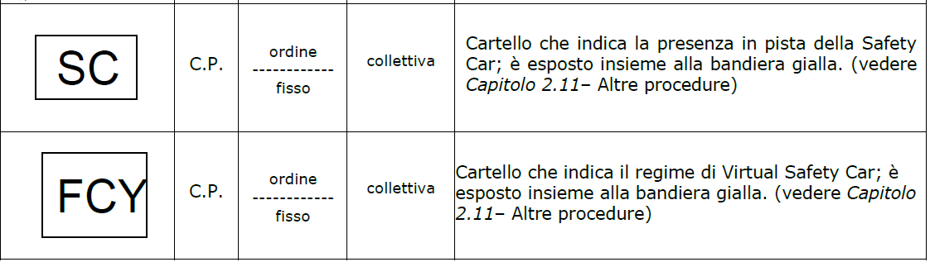
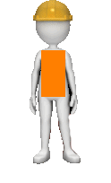
IL COMMISSARIO DI PERCORSO IN CIRCUITO
CONFIGURAZIONE TIPO DI UNA POSTAZIONE
CARTELLI ESCLUSIVI AD USO PISTA
In Circuito i Commissari di Percorso dovranno indossare una pettorina/tuta di color ARANCIONE per non generare confusione con il colore delle bandiere

Slide 20
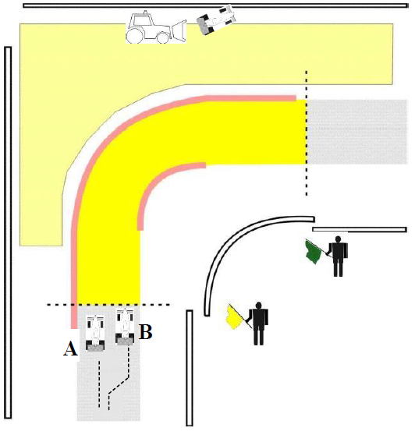
IL COMMISSARIO DI PERCORSO IN CIRCUITO
IL REGIME DI BANDIERA GIALLA
Prima di autorizzare l’ingresso in pista del Gruppo di Intervento, il Capoposto verifica che la zona interessata sia “sotto copertura di bandiera Gialla” e cioè che il C.P. segnalatore abbia esposto alle vetture in arrivo la bandiera di pericolo, con gli effetti che tale esposizione comporta.
Esempio del divieto di sorpassare:
in questo caso la vettura “B” non ha completato il sorpasso prima di entrare nel settore di bandiera gialla: deve accodarsi alla vettura “A” ed entrambe debbono rallentare
L’esposizione della bandiera gialla è decisa in autonomia dal C.P. ed è doverosa a prescindere che sia necessario intervenire (molto spesso una vettura “intraversata” riprende la gara autonomamente) o l’intervento sia effettuato nella via di fuga. Gli effetti giuridici della bandiera si applicano sul settore delimitato dalla sua posizione sulla perpendicolare all’asse della pista fino alla perpendicolare della posizione della bandiera Verde (= pista libera) che seguirà a valle della zona interessata dall’ostruzione o dal pericolo.
La vettura “B” ha completato il sorpasso: entrambe debbono rallentare ma ad accodarsi dovrà essere la “A”.

Slide 21
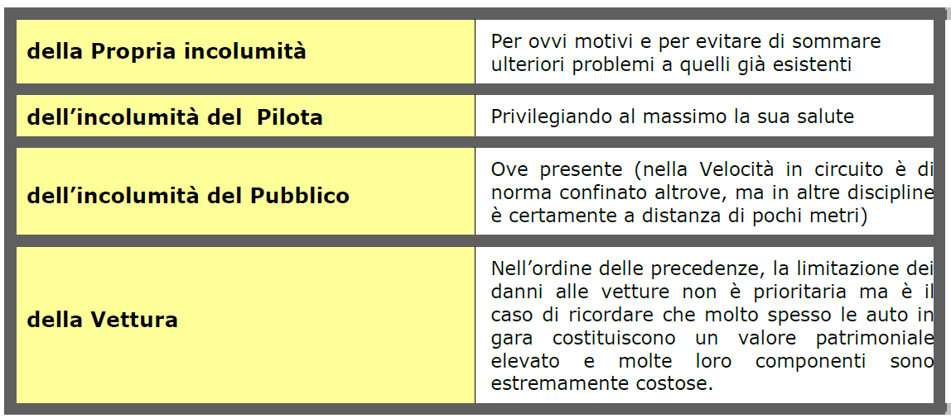
IL COMMISSARIO DI PERCORSO IN CIRCUITO
INTERVENTO IN PISTA
È compito dei Commissari di Percorso intervenire in pista in caso di incidenti, di ostruzioni e di qualsiasi situazione anomala.
Gli interventi in pista sono ordinati e coordinati dal Capoposto; pertanto, nei limiti dell’autonomia operativa conferita dal Direttore di Gara, il Capoposto effettua il “Primo intervento” operando come segue:
1. Verificata l’esposizione della bandiera GIALLA a monte della zona interessata, autorizza l’ingresso in pista del gruppo di intervento;
2. Avverte Direzione Gara dell’accaduto non mancando di comunicare il numero di gara della vettura o delle vetture coinvolte;
3. Realizza la gravità del caso e ne informa il D.G. in modo che questi, se lo ritiene necessario, possa attivare le procedure previste dal piano del Servizio Medico e antincendio ordinando, se lo ritiene, l’ingresso in pista della Safety Car (o, in estremo, l’esposizione della Bandiera ROSSA interrompendo la gara) per poter operare con maggiore sicurezza.
4. In alternativa il Capoposto, utilizzando i mezzi di recupero a disposizione, opera nel più breve tempo possibile per liberare la pista o le vie di fuga e consentire, quindi, la regolare ripresa della gara.
5. Comunica ogni tipo di infrazione commessa dai piloti anche se tale comportamento non provoca incidenti o ostruzioni ma è suscettibile di sanzioni.
Il principio che deve ispirare ogni C.P. è quello del buon senso e della gradualità degli obiettivi da perseguire; nello specifico, egli deve preoccuparsi del seguente ordine di priorità:

Slide 22
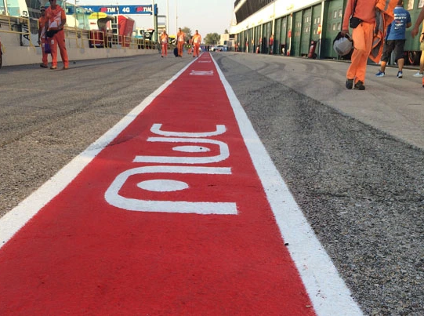
POSTAZIONE BOX
Ogni Concorrente ha diritto ad un posto nei box dove è consentito fermarsi per le operazioni autorizzate (riparazioni, rifornimenti, sostituzione del conduttore, etc.).
Per vigilare su tali operazioni un congruo numero di CC.PP. è assegnato a questa Postazione.
Oltre ai “normali” compiti di sorveglianza, segnalazione ed intervento svolti dai loro colleghi in pista, i CC.PP. addetti ai box sono chiamati ad assolvere ad ulteriori incarichi di disciplina e controllo dell’attività in pit-lane o di natura procedurale.
È opportuno ricordare che nei box:
Non sono consentite operazioni di saldatura con la fiamma
Non è consentito il rifornimento di carburante (salvo che non siano autorizzate apposite speciali apparecchiature, equipaggiamenti o procedure)
È vietato fumare
È vietato fare retromarcia
Non è consentita la partenza a spinta
I CC.PP. assegnati ai box sono, di solito, utilizzati anche per la Procedura di Partenza e per l’esecuzione dello Stop & Go e del Drive Through

Slide 23
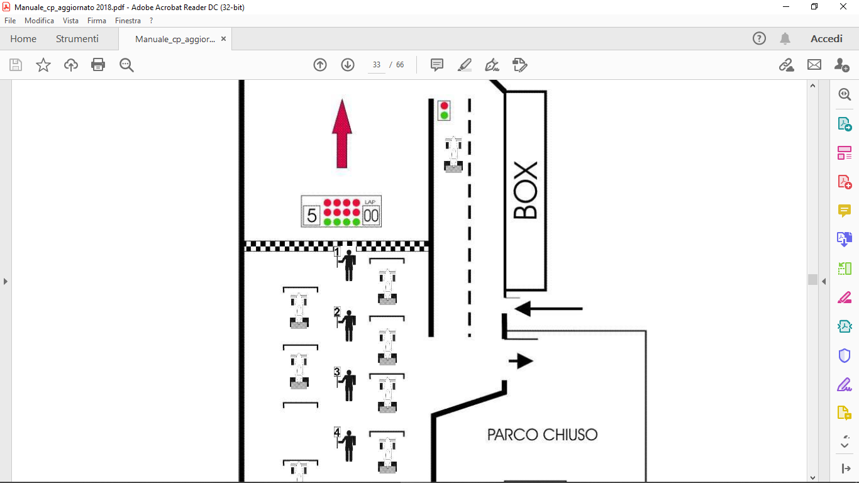
PROCEDURA DI PARTENZA DA FERMO
Saranno esposti i seguenti cartelli:
15 Minuti – Semaforo Corsia Box sul verde e C.P. in Griglia con cartello indicante il numero di Fila
10 Minuti – Semaforo Corsia Box sul Rosso. Eventuali vetture non transitate dovranno accodarsi dopo la partenza
5 Minuti – Griglia Chiusa. Eventuali vetture non posizionate dovranno accodarsi
3 Minuti – I meccanici dovranno abbandonare la griglia
1 Minuto – Avvio motori con apparati di bordo
30 Secondi – Anche i CC.PP., dopo aver verificato che tutte le vetture sono in moto, abbandoneranno la griglia di partenza per andare a riprendere il loro schieramento all’altezza della rispettiva fila ma in zona protetta.
Nel caso in cui una vettura non riesca a mettere in moto dovrà essere spinta ai box dai meccanici, sotto sorveglianza dei CC.PP., dopo che tutte le altre si saranno avviate per un giro completo del percorso (formation lap); il C.P. addetto alla fila occupata dalla vettura ferma avrà esposto la Bandiera Gialla e tutti i suoi colleghi che seguono fino all’ultima fila faranno altrettanto per segnalare l’ostruzione presente in pista.
Bandiera Verde – Start Giro di Formazione
Cartello 5 Secondi – esposto dal Direttore di Gara
Start – Ai CC.PP. addetti alla griglia è affidato il compito di rilevare l’eventuale Falsa Partenza (partenza anticipata) delle vetture della fila ad essi affidata. In questa occasione divengono Giudici di Fatto in quanto la loro decisione è inappellabile

Slide 24
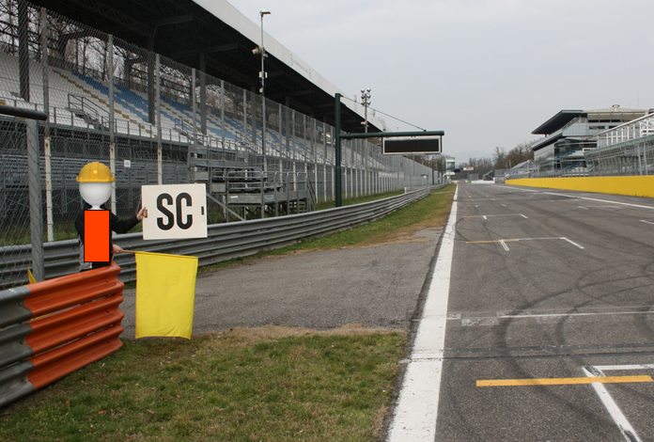
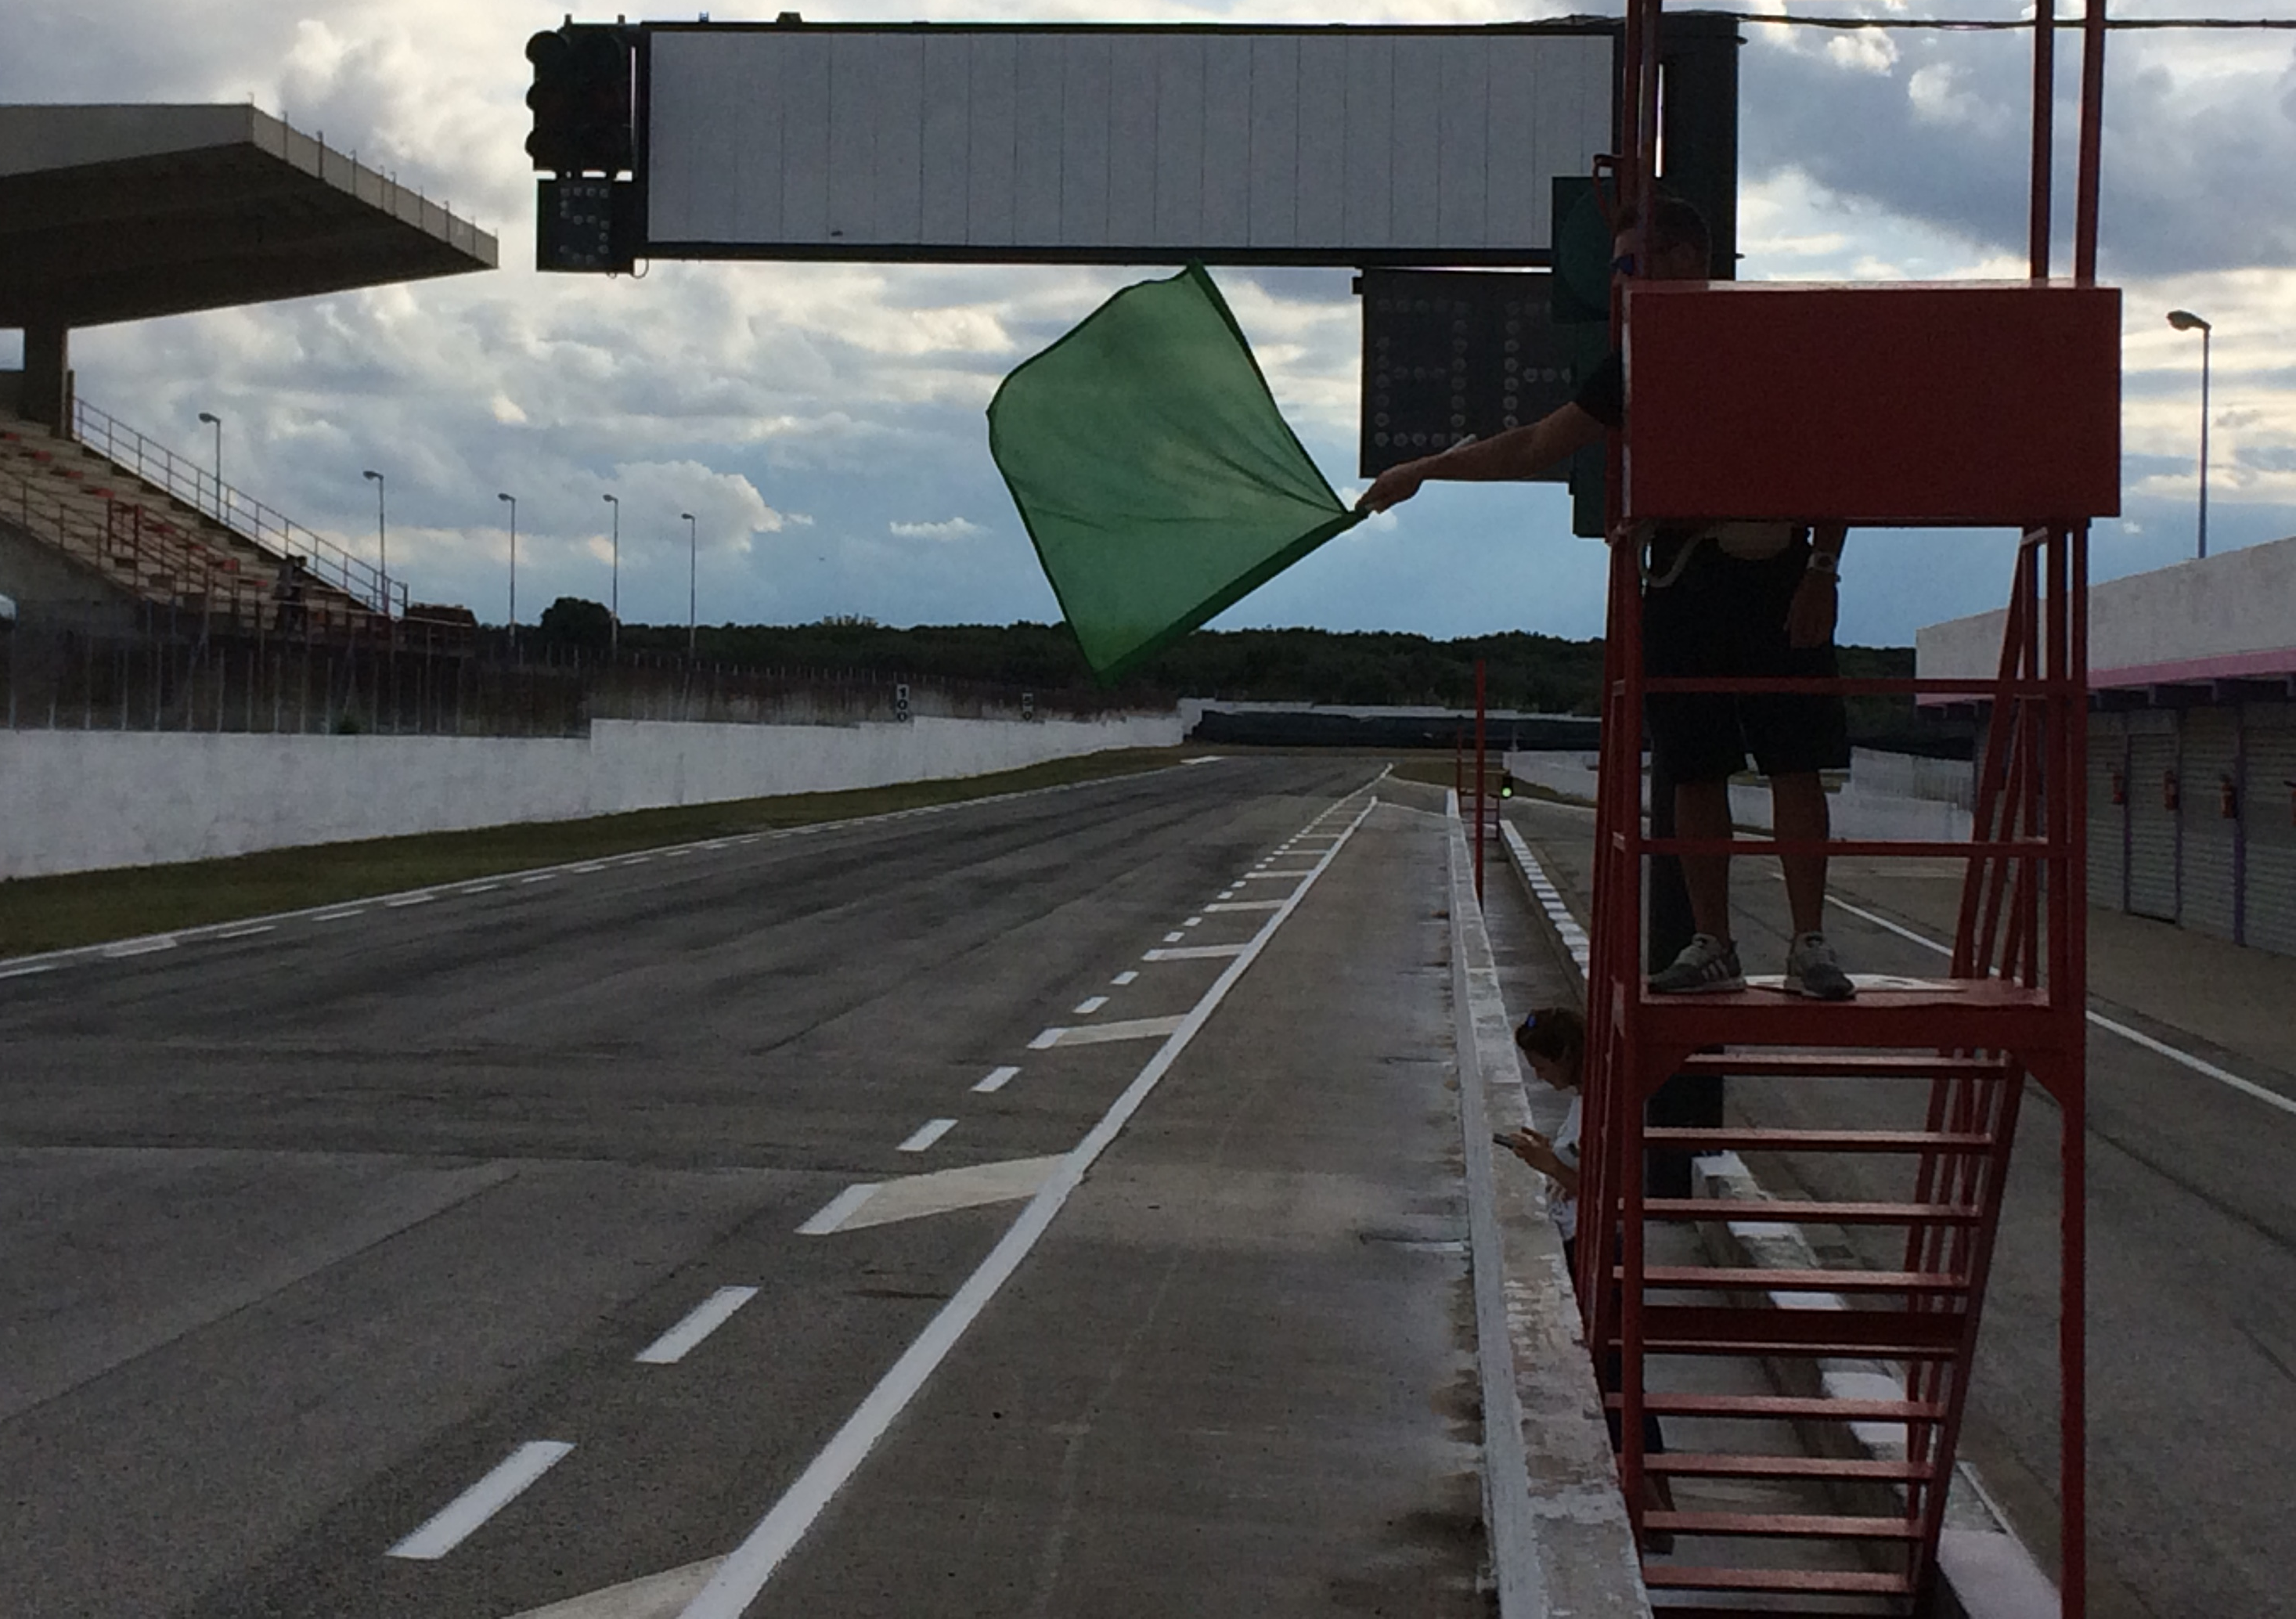

PROCEDURA IN CASO DI SAFETY CAR
Preannunciata dalla comunicazione radio a tutte le Postazioni, la Safety Car entrerà in pista in qualsiasi momento le venga ordinato iniziando immediatamente a rallentare le vetture che sopraggiungono e che sono obbligate ad accodarsi ad essa. Contemporaneamente tutte le postazioni esporranno la Bandiera Gialla unitamente al cartello SC dando modo a tutti i piloti, che in quel momento sono snodati lungo il tracciato, di venire a conoscenza che entro pochi momenti potrebbero trovarsi in coda ad una carovana che viaggia a velocità ridotta: come evidenzia la contemporanea esposizione della bandiera gialla, vige il divieto di sorpasso.
Superata la criticità, alla S.C. sarà ordinato di rientrare ai box ed a quest’ordine spegnerà tutte le luci comunicando, così, ai piloti che la seguono che al termine di quel giro lascerà la pista; contemporaneamente tutte le postazioni ritireranno il cartello S.C. continuando, però, a sventolare la bandiera gialla poiché permane il divieto di sorpassare. Uscita la S.C. la vettura di testa è incaricata di fare l’andatura. La gara riprenderà allo spegnimento del rosso/accensione del verde del semaforo di partenza ma i piloti potranno riprendere a sorpassare soltanto dopo aver valicato la linea del traguardo.
I CC.PP., successivamente, dovranno sventolare la bandiera verde per un giro a tutte le vetture.

Slide 25
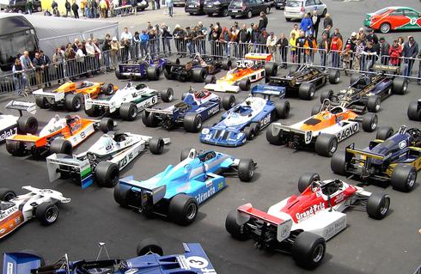
PARCO CHIUSO
Il Parco Chiuso è un luogo fisico ed un regime giuridico.
Al termine delle Prove Ufficiali e della Gara, i piloti condurranno le proprie vetture in un recinto appositamente predisposto nel quale saranno custodite in attesa che siano decorsi 30 minuti dall’ora di esposizione delle classifiche (termine entro il quale ogni Concorrente può presentare un reclamo). Tanto perché esse possano essere sottoposte a eventuale verifica tecnica post gara (a seguito del reclamo di cui sopra o d’ufficio per decisione del Collegio dei CC.SS.) nelle stesse condizioni in cui hanno concluso la gara.
Il regime di Parco Chiuso, cioè l’impossibilità di manomettere la vettura, vige anche in luoghi diversi ed in momenti diversi (per es. sulla griglia di partenza dopo il segnale di meno 5’ o dopo l’esposizione della bandiera rossa) alla stessa stregua che le vetture fossero rinchiuse nel recinto appena descritto.

Slide 26
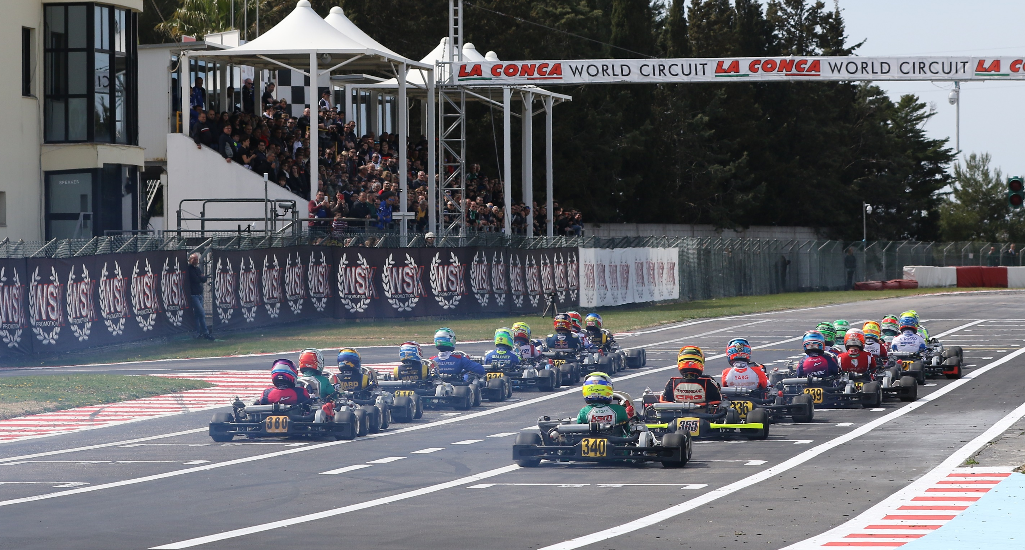
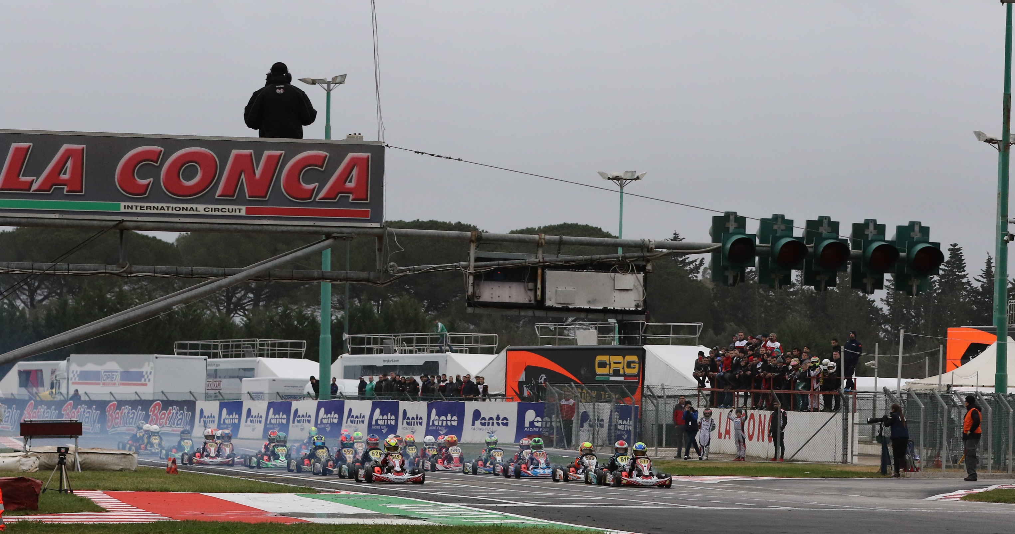
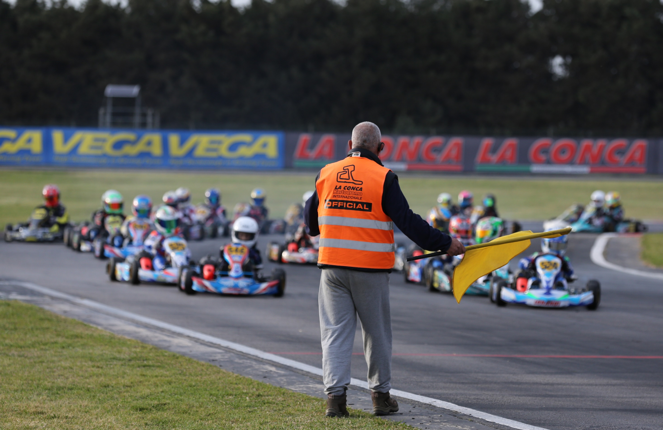
KARTING
Il karting è una specialità dello sport motoristico effettuata con piccoli veicoli a quattro ruote dal telaio in tubolare d'acciaio, privi di sospensioni e dotati di motore a combustione interna

Slide 27
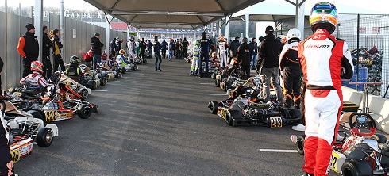
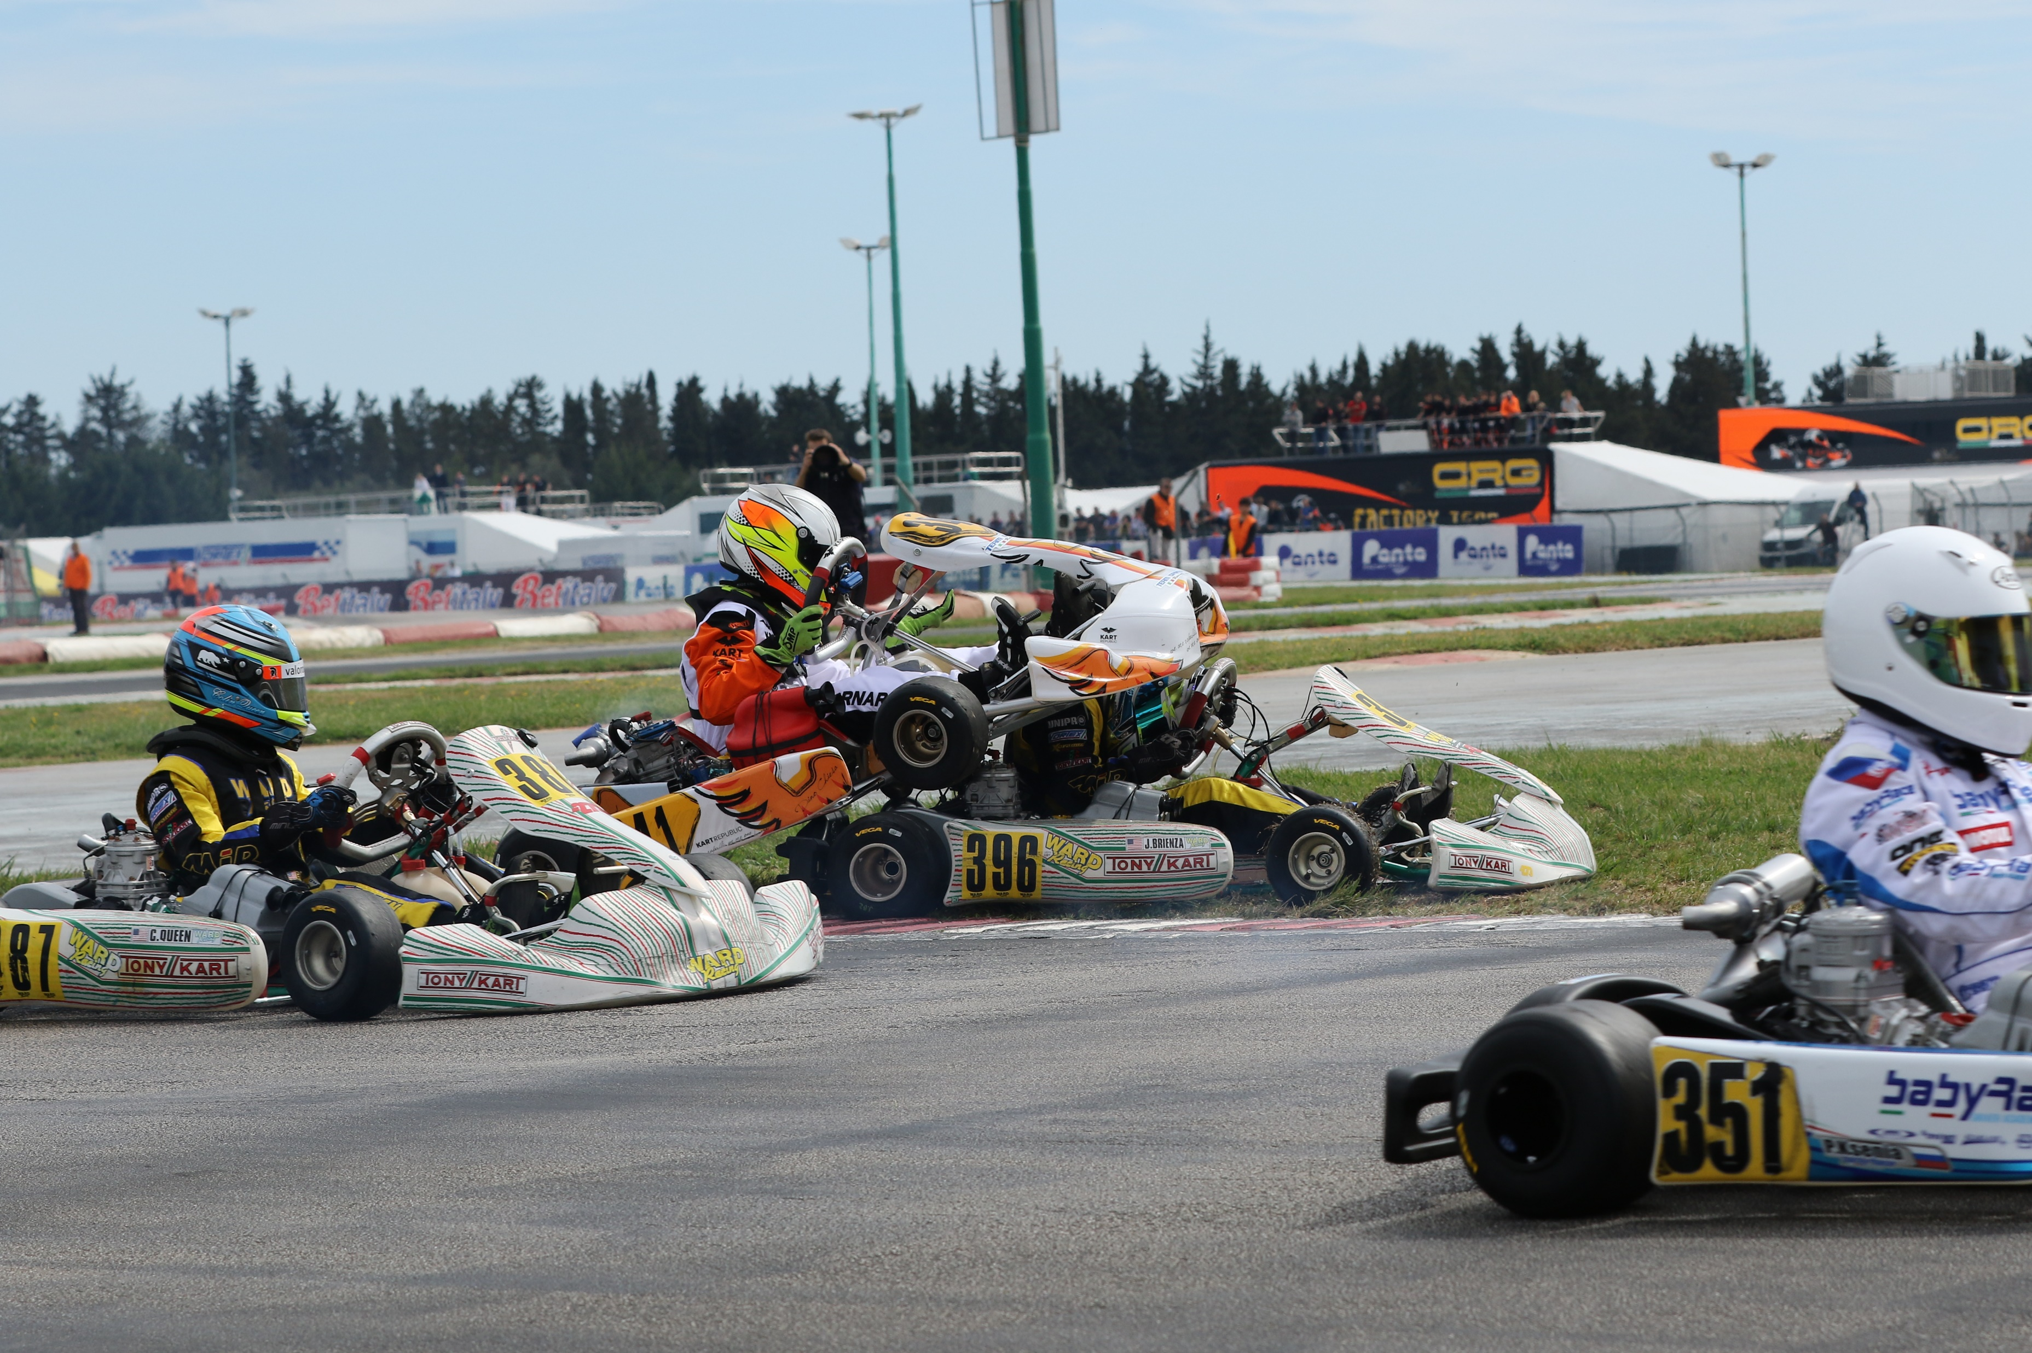
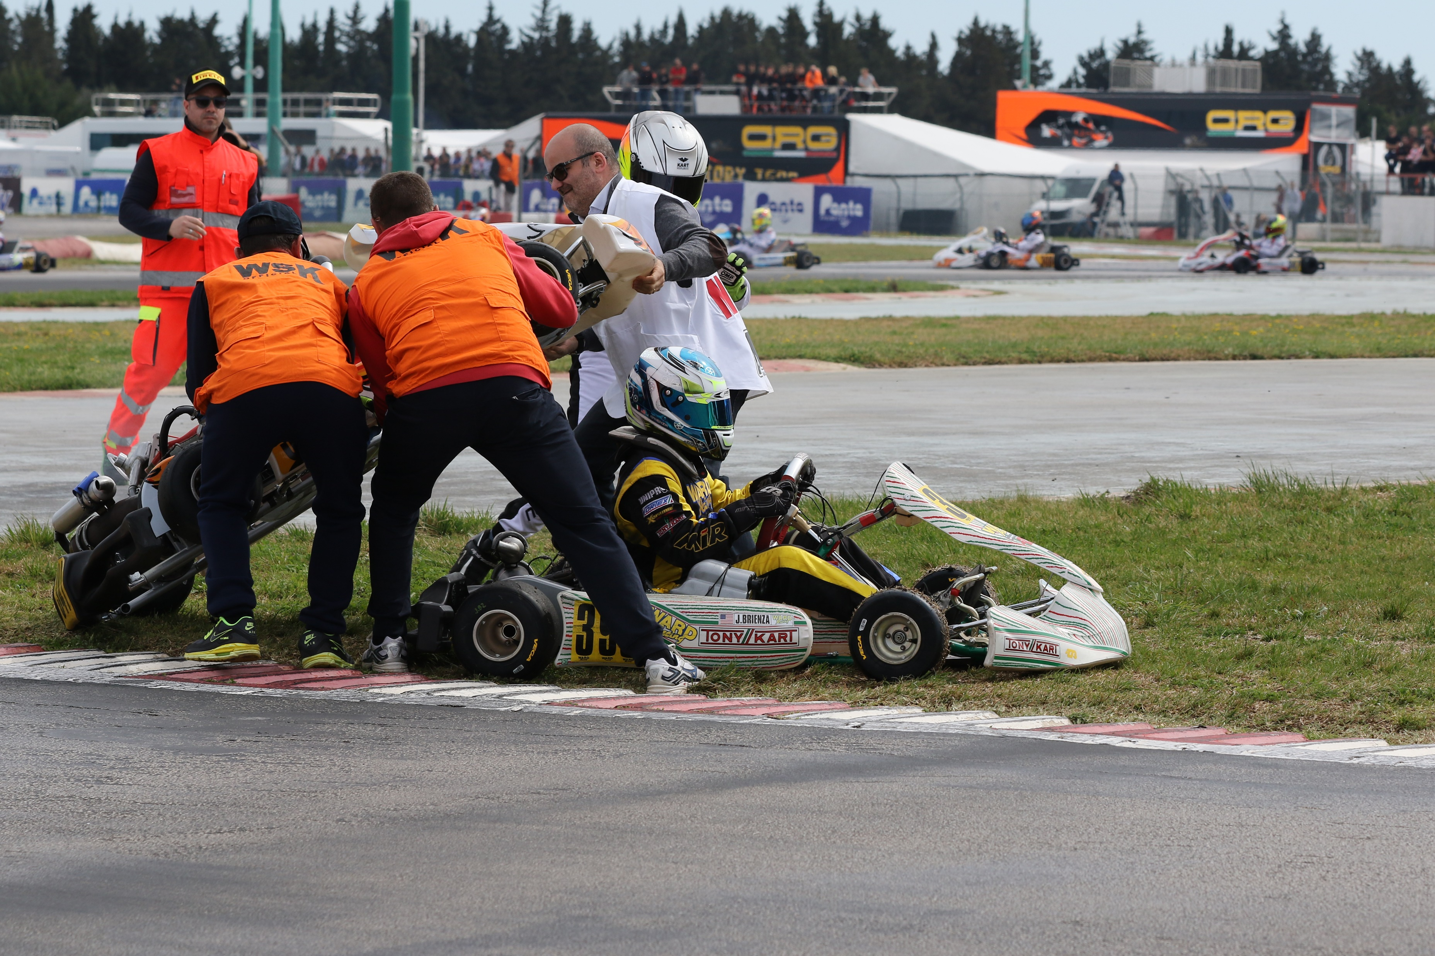
PRE-GRIGLIA e INTERVENTI
L'accesso alla "Pre-Griglia" terminerà cinque minuti prima dell'orario in programma per la partenza della gara.
Qualsiasi kart che non abbia preso posizione sulla "Pre-Griglia" non potrà più farlo, tranne su autorizzazione da parte del Collegio dei Commissari Sportivi.
E' vietato effettuare lavori e/o adeguamenti sul kart in "Pre-Griglia".
La spinta per rimettere in moto il Kart fermatosi nel corso di una gara può essere autorizzata soltanto per i conduttori delle classi 60 Mini e Entry Level. In questo caso deve essere effettuata soltanto per mezzo di persone espressamente designate dall’Organizzatore (commissari di percorso) e non aventi alcun rapporto con i concorrenti ed i conduttori iscritti.

Slide 28
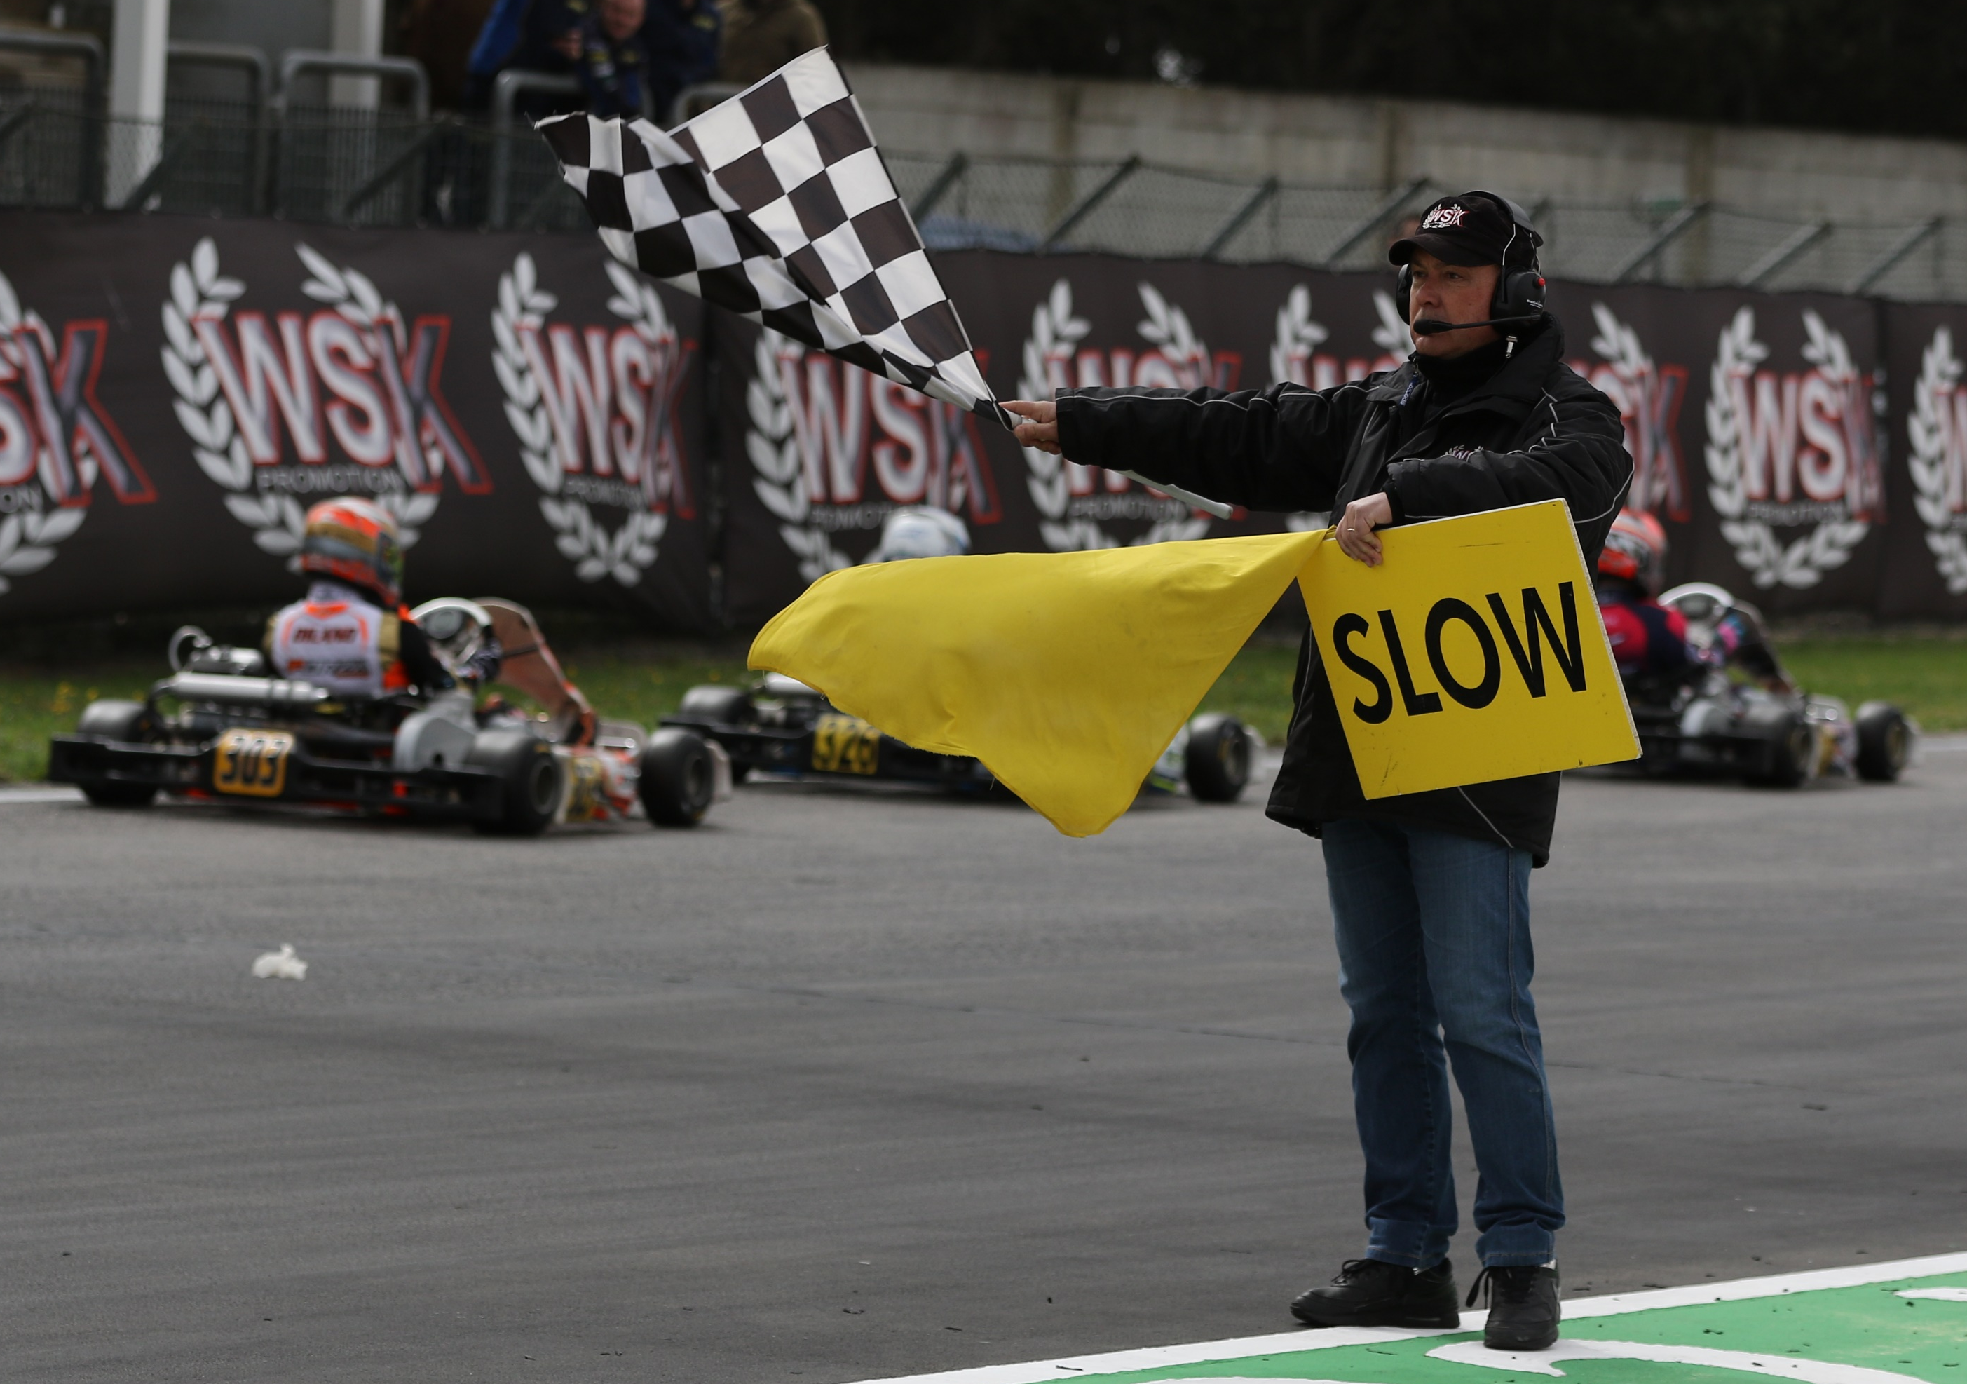
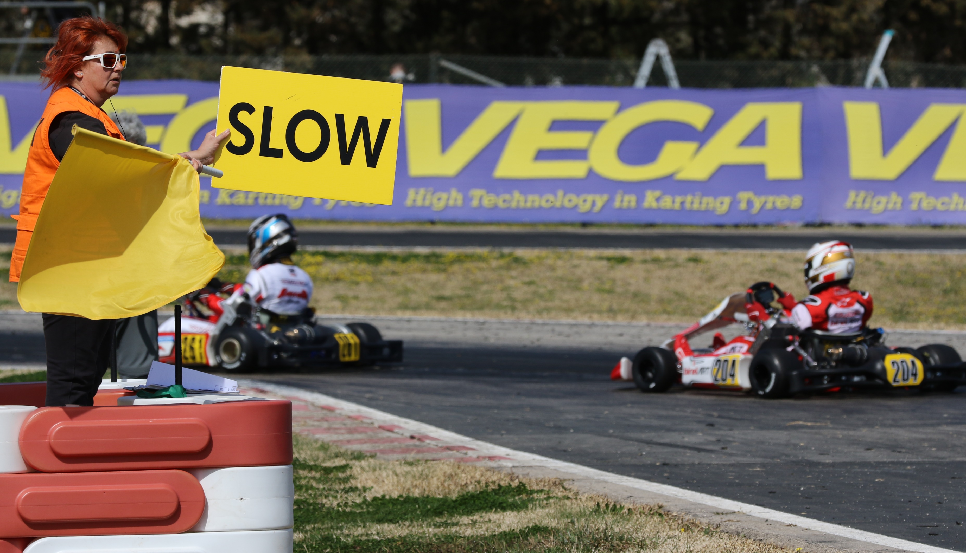
PROCEDURA SLOW - Neutralizzazione di una Gara
Il Direttore di Corsa o il Direttore di Prova può decidere di neutralizzare una Manche di Qualificazione o una Gara. Questa procedura è usata solo se la Pista è ostruita o se i Piloti o gli Ufficiali sono in pericolo fisico immediato, ma le circostanze non sono sufficienti per giustificare lo stop della Manche di Qualificazione o della Gara.
Quando viene dato l'ordine di neutralizzare la Manche di Qualificazione o la Gara tutti i posti di osservazione mostrano bandiere gialle in movimento e un pannello “SLOW” (pannello giallo con la parola “SLOW” scritta in nero) che saranno mantenute finché la neutralizzazione è terminata.
Quando il Direttore di Prova o il Direttore di Gara decide di terminare la neutralizzazione, espone la bandiera verde sulla linea di traguardo; questo è il segnale per i Piloti che la Gara riprenderà quando la Linea sarà attraversata. Nell'ultimo giro di neutralizzazione, i pannelli “SLOW” vengono mantenuti e le bandiere gialle vengono mostrate immobili.

Slide 29
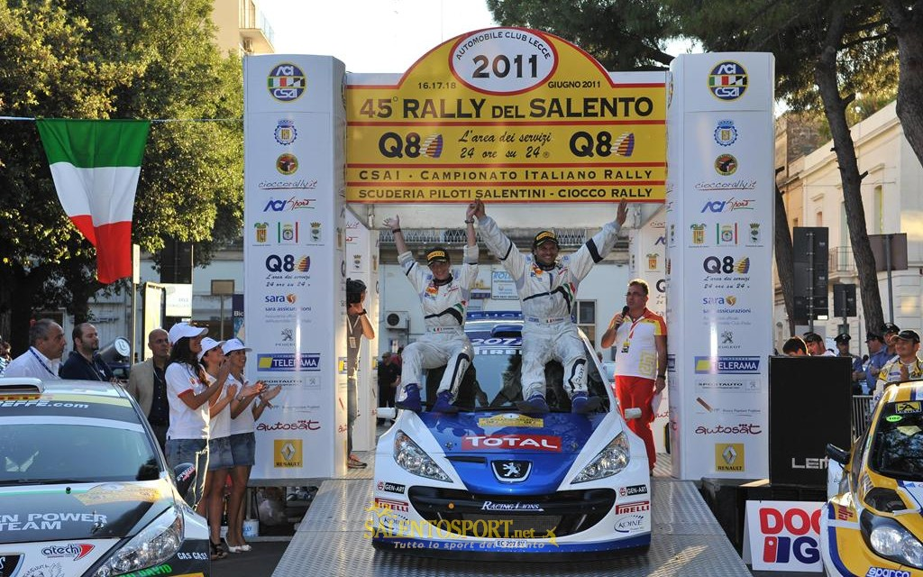
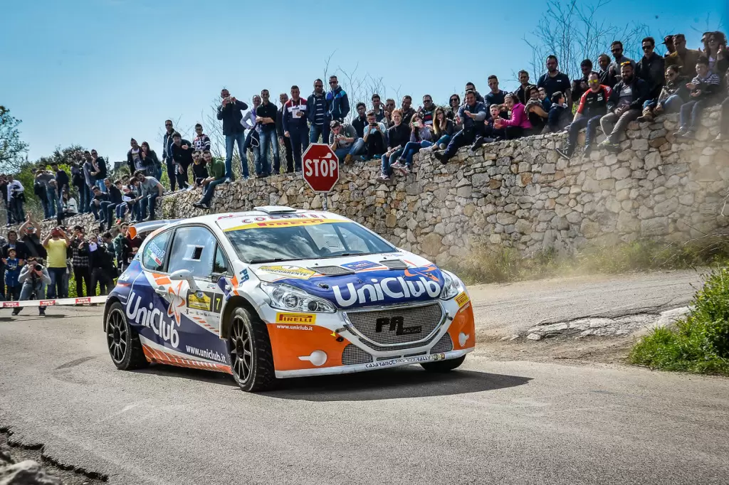
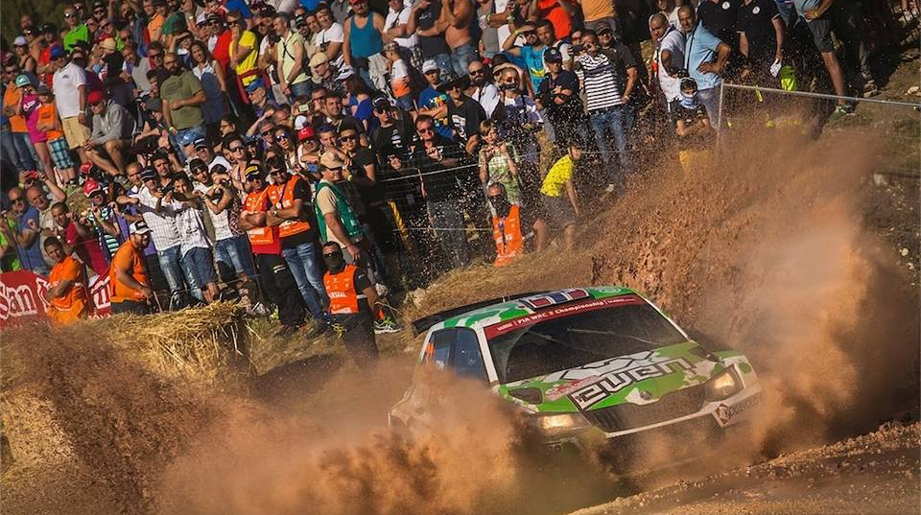
RALLY
I Rallies sono manifestazioni di regolarità che si svolgono lungo percorsi suddivisi in settori in ciascuno dei quali sono compresi, di norma, tratti di regolarità aperti alla circolazione stradale dove è obbligatorio il rispetto delle norme del Codice della Strada, e tratti a velocità libera chiusi alla circolazione stradale (Prove Speciali). Il percorso che non è impegnato dalle prove speciali è denominato “percorso di trasferimento”

Slide 30
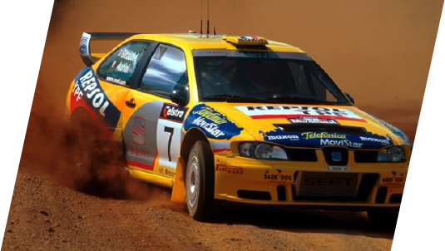
Descrizione:
Strade pubbliche o private chiuse al transito ordinario
Una varietà di fondi stradali
Diverse prove al giorno
Tratti di trasferimento
RALLY
Rally
Esempio:
dalle gare nazionali di un giorno al Campionato del mondo rally (WRC)
Durata:
da 1 a 3 giorni
La distanza varia a seconda dell’evento e delle prove
Veicoli:
Vetture omologate simili a quelle di serie o modificate
1.a

Slide 31
PROVE SPECIALI
BIANCO: COMPETIZIONE
BLU: TEMPO IMPOSTO*
VERDE: NON COMPETITIVO
Rifornimento
Direzione Rally
Parco assistenza
Riordino
Verifiche amministrative e tecniche
Parco chiuso
Arrivo – cerimonia di premiazione
1.b
*Determinato ai sensi del Codice della strada, che non consente il superamento di 50 km/ora di media.

Slide 32
Ricognizione
Verifiche tecniche
Parco assistenza
Parco chiuso
Rifornimento
Trasferimento
Riordino
Shakedown
Super Power Stage
Prova speciale
Controllo orario
UN RALLY E’ COMPOSTO DA PARTI DIFFERENTI
1.b
Notes:
Ulteriori spiegazioni circa ogni sezione di un Rally è data nelle slide seguenti

Slide 33
RICOGNIZIONI
… è un’analisi del percorso effettuata prima dell’inizio della gara.
Non è una attività competitiva. I veicoli utilizzati non sono quelli di gara e la guida deve essere conforme al Codice della Strada.
SCOPO PRINCIPALE
…Consentire agli equipaggi di “fare le note”, e cioè acquisire informazioni sull’andamento della strada, il terreno e qualsiasi rischio o pericolo presente. Queste note sul percorso sono fatte seguendo esattamente il road book.
1.b
Notes:
Nota che in un WRC o altri eventi nazionali, il controllo della velocità durante le ricognizioni è affidato al Gps.

Slide 34
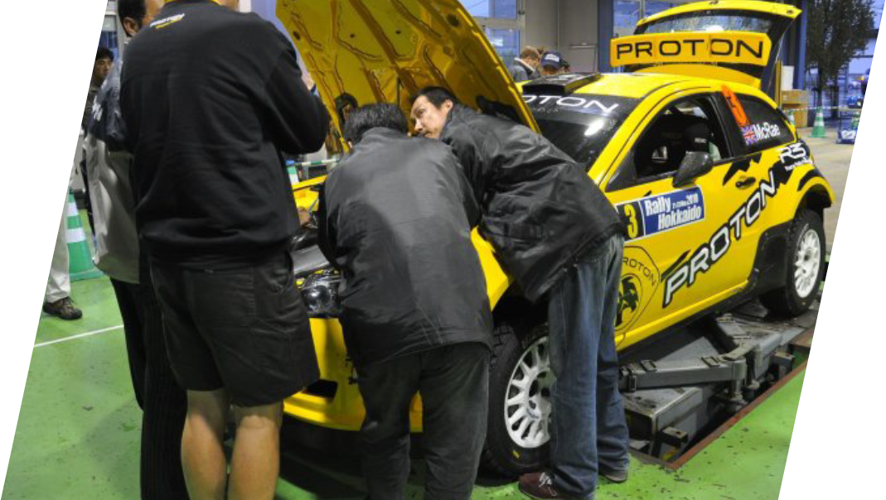
VERIFICHE TECNICHE
…è la valutazione dei veicoli e dell’equipaggiamento per assicurarsi che rispettino il regolamento tecnico di gara. Le verifiche sono effettuate prima, durante e dopo l’evento da commissari tecnici.
1.b

Slide 35
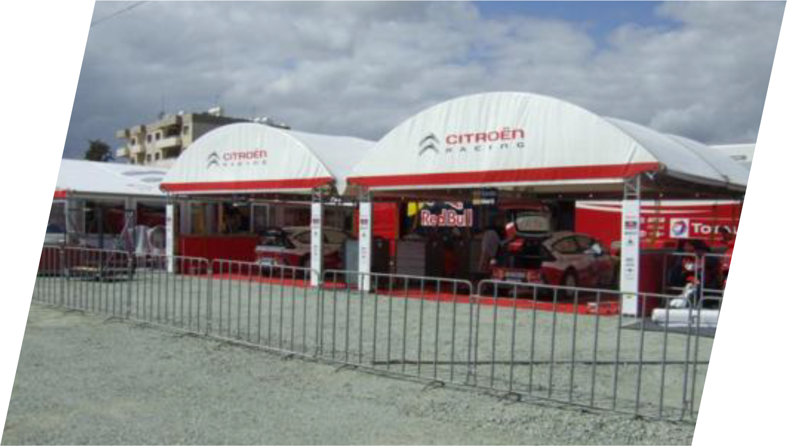
Parco assistenza
…è la sede delle squadre dei concorrenti durante il rally. È l’unica area in cui i team di meccanici possono effettuare riparazioni. Il Parco assistenza può essere aperto agli spettatori.
1.b

Slide 36
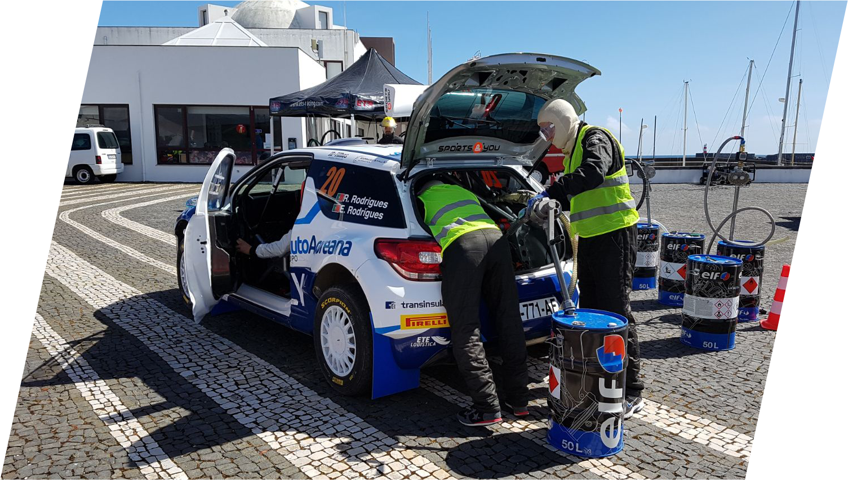
ZONE DI RIFORNIMENTO
…sono zone in cui è consentito fare rifornimento. Normalmente si trovano all’uscita del parco assistenza; tuttavia, se necessario, zone remote di rifornimento possono essere previste fra le prove speciali, lungo l’itinerario del rally.
1.b

Slide 37
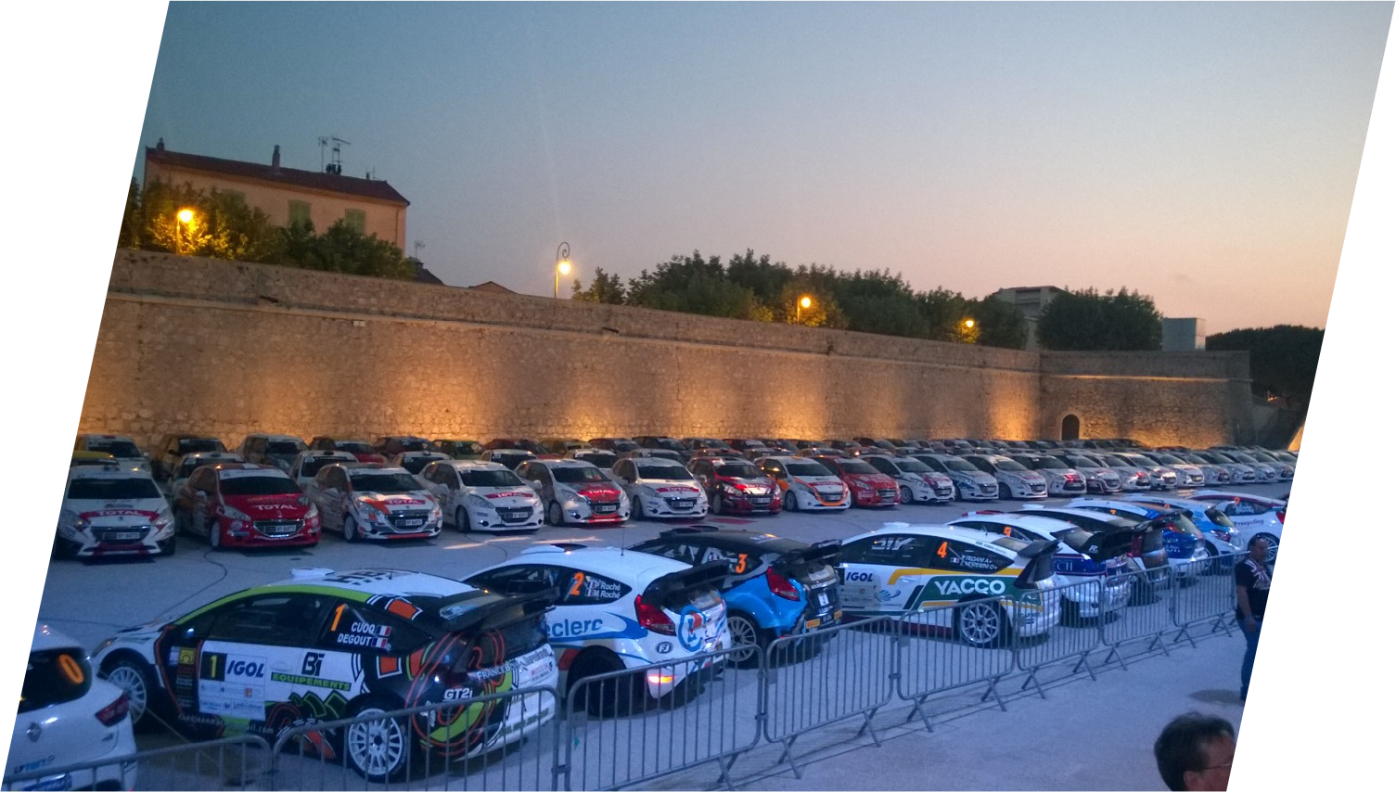
PARCO CHIUSO
…è una zona sicura in cui le auto sono parcheggiate durante alcune fasi della gara. I concorrenti ed il personale dei team non possono effettuare nessun lavoro sulle macchine quando si trovano nel Parco Chiuso. L’accesso è permesso solo agli ufficiali di gara in possesso di adeguata autorizzazione ed ai concorrenti nei tempi previsti.
1.b

Slide 38
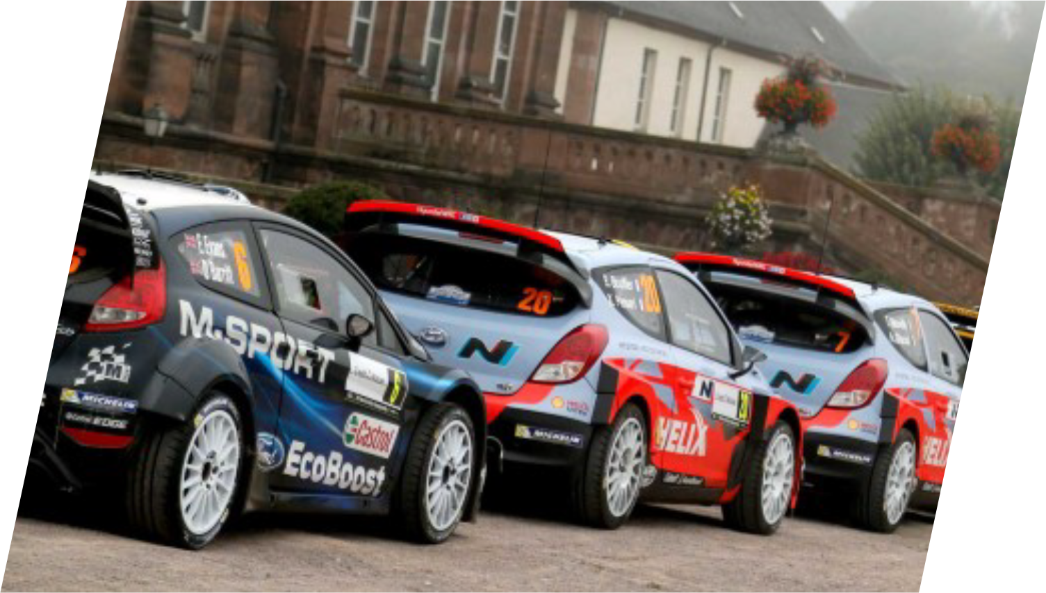
ZONA DI RIORDINO
…è utilizzata per raggruppare e riordinare tutti i veicoli in regime di Parco Chiuso prima che entrino nella zona di controllo successiva.
Scopi principali:
Eliminare distacchi eccessivi tra le auto e/o
Riportare la manifestazione nei tempi previsti.
1.b

Slide 39
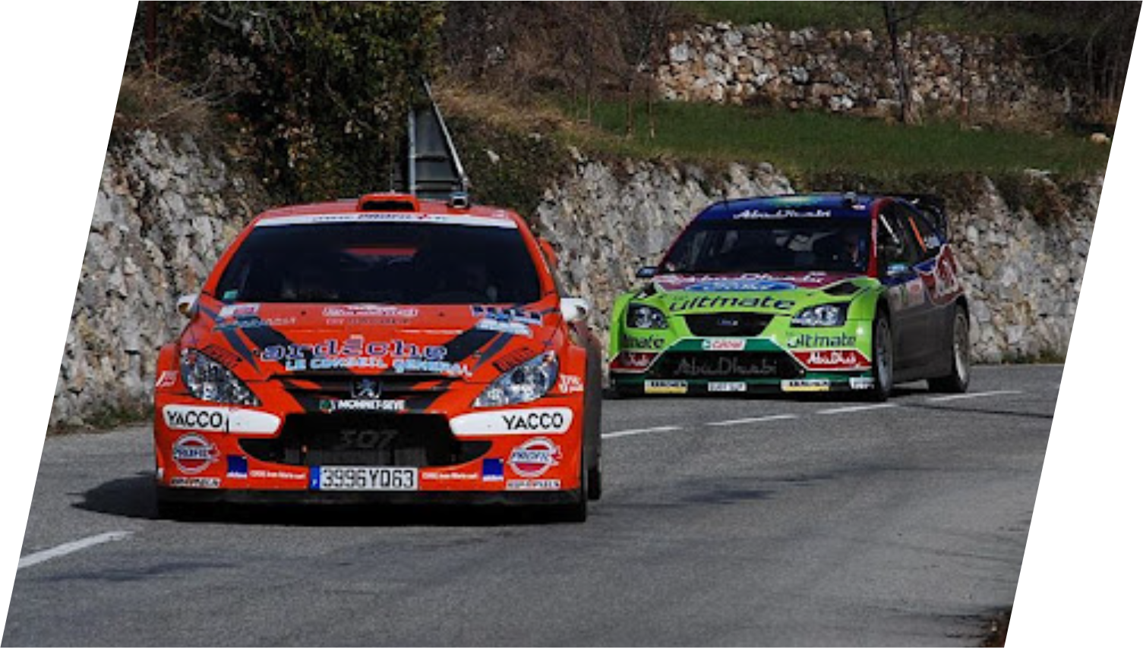
TRASFERIMENTO
… è tutto il percorso del Rally non interessato da prove speciali, parco assistenza, riordino e parco chiuso.
Durante il trasferimento, i piloti devono sottostare alle norme del Codice della Strada.
1.b

Slide 40
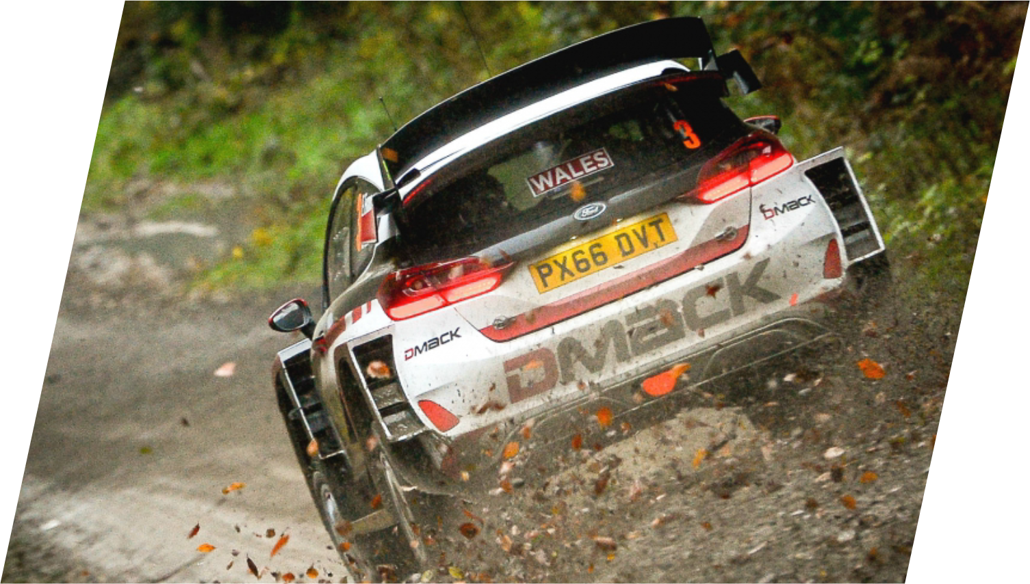
SHAKEDOWN
… è un test che ha le stesse caratteristiche di una prova speciale. Serve per provare la vettura e ha luogo immediatamente prima dell’inizio della manifestazione.
1.b

Slide 41
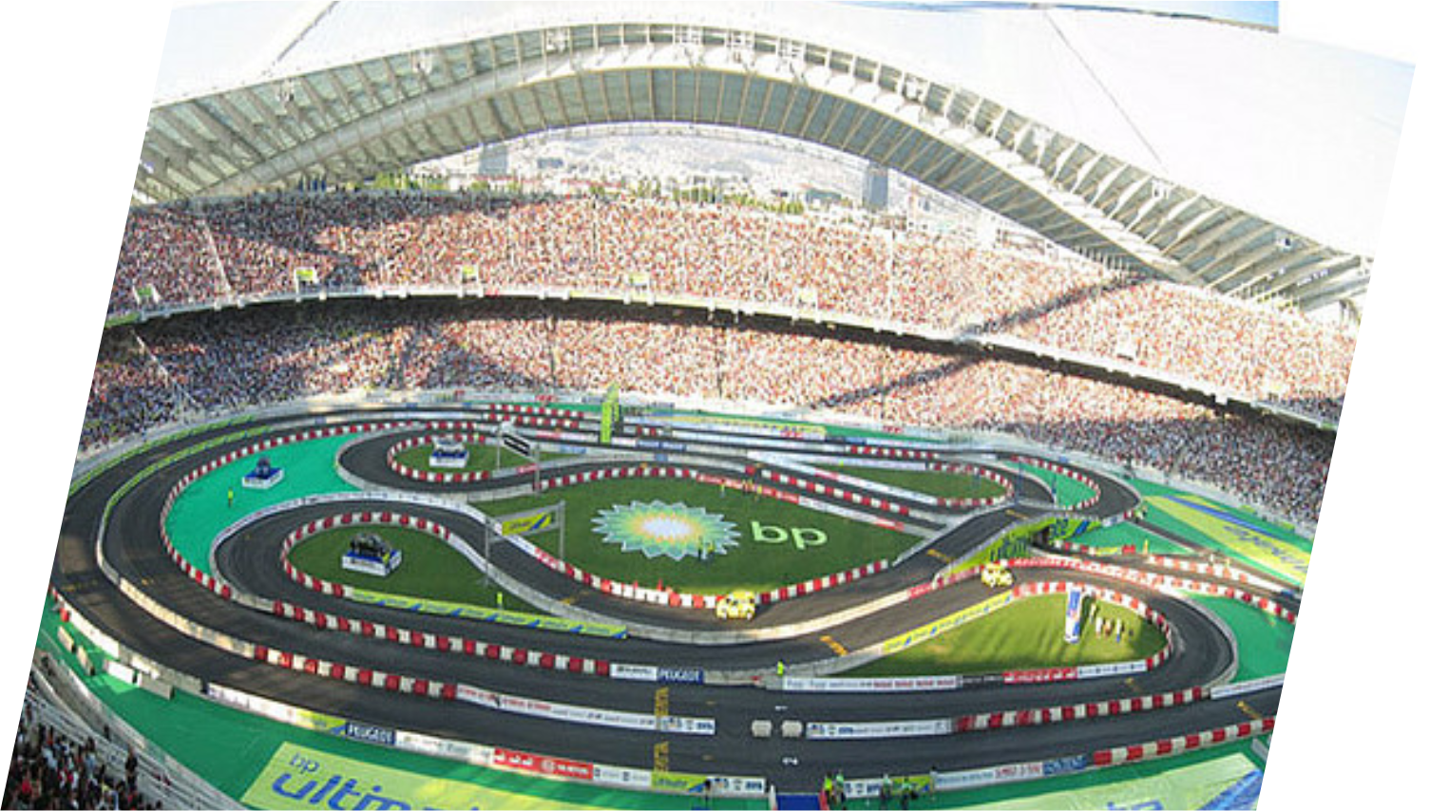
LA SUPER POWER STAGE
…è una prova speciale con chilometraggio limitato realizzata per enfatizzare lo spettacolo e/o per la televisione. Di solito si svolge in aree delimitate e, a volte, in strutture semi-permanenti
Rally Acropolis 2006 | Olympic Stadium, Athens
1.b

Slide 42
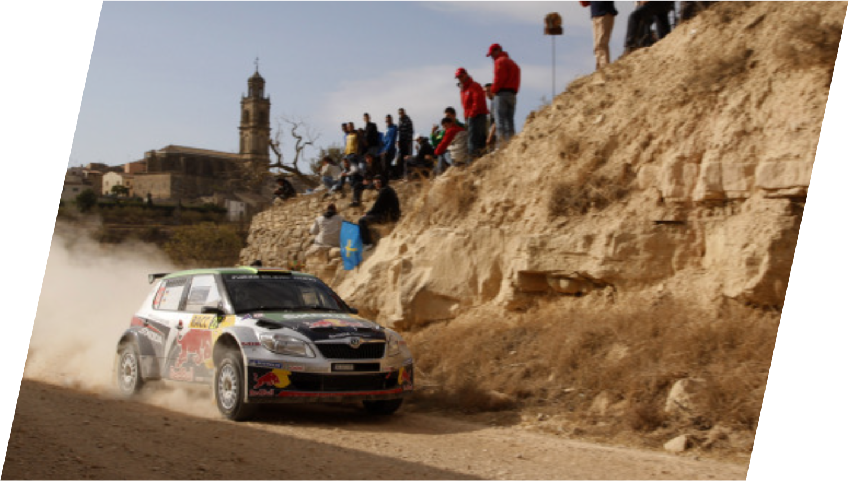
LA PROVA SPECIALE
… è una parte del rally, che si svolge in strade chiuse al traffico, in cui i piloti corrono contro il tempo, misurato al decimo di secondo.
1.b

Slide 43
CATENA DI COMANDO DI UN RALLY
Collegio Commissari sportivi
Autorità governative (per decisioni di alto livello)
Direttore di gara
Supervisore o Ispettore sicurezza
DAP
Capo dei commissari tecnici
Medico di gara
Comunicazioni radio
Segreterio/a di manifestazione
Addetto stampa
Team Medici e di sicurezza (Miv)
Capi prova
Safety Cars
Supervisore o Ispettore sicurezza/DAP
Capi posto
CP Qualificato/sicurezza
Commissari di percorso
2.a

Slide 44

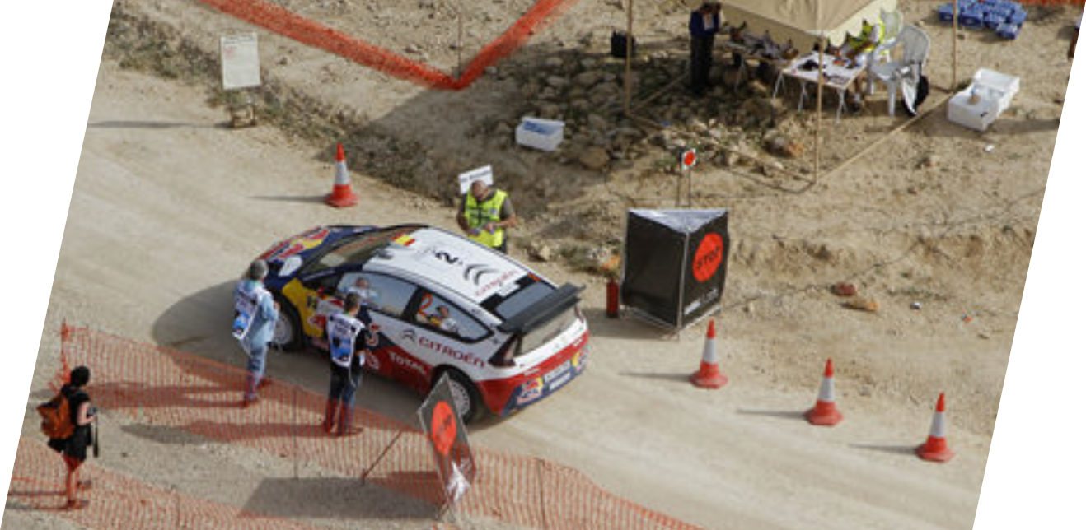
TIPI DI CONTROLLI
Diversi tipi di controllo
Controllo orario
Partenza della prova
Arrivo della prova
Stop della prova
Controllo a timbro
2.d

Slide 45
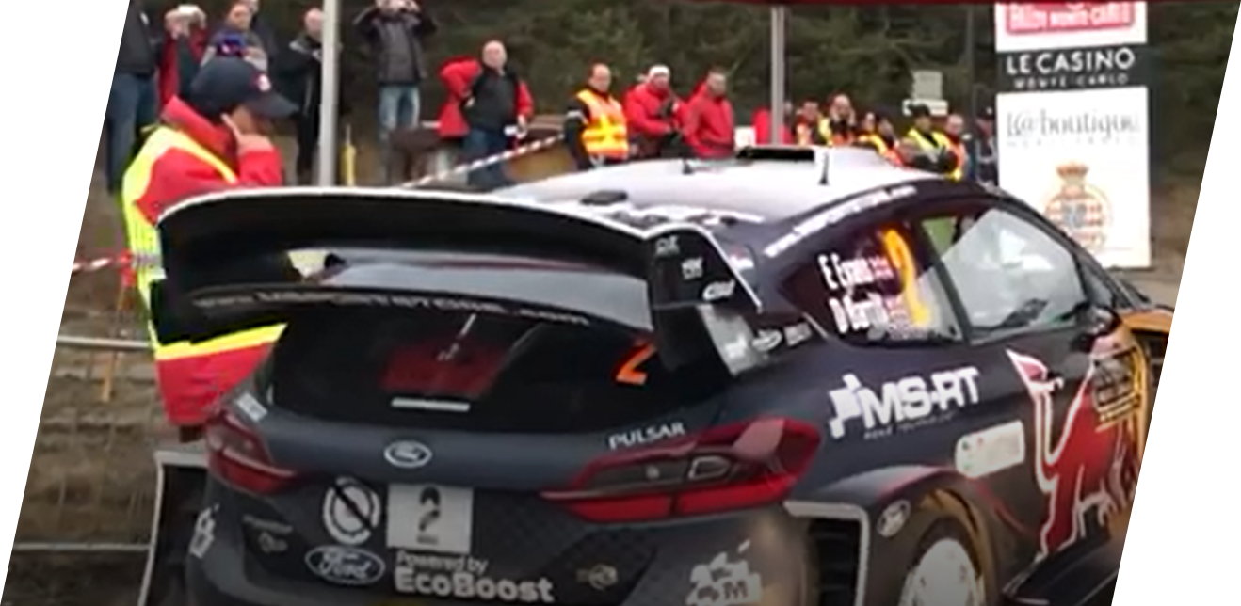
Prove Speciali: tratti del percorso in cui gli equipaggi devono andare il più veloce possibile
Trasferimenti: tratti di strada da percorrere in un tempo prestabilito, calcolato in modo da consentire agli equipaggi di rispettare le norme del Codice della strada ed i limiti di velocità
Tutti questi tempi sono scritti nella Tabella di marcia
CRONOMETRAGGIO DEL RALLY
2.d

Slide 46
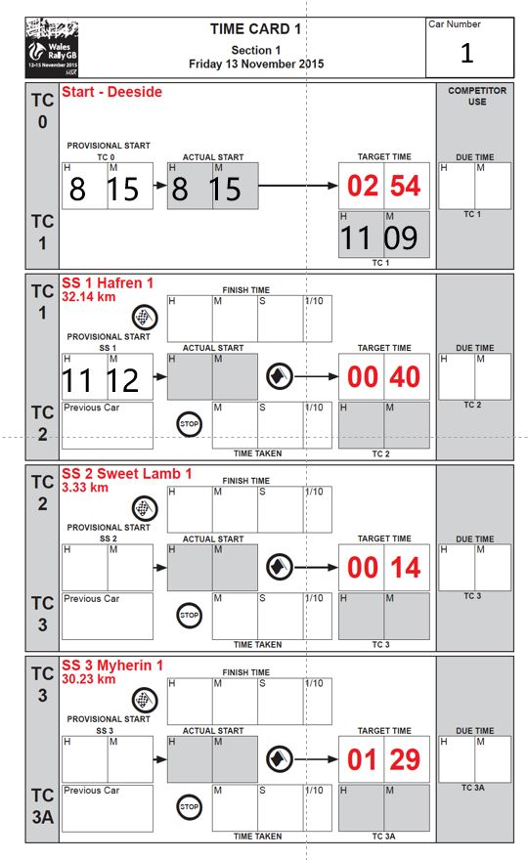
In tutti i Controlli Orari, ad eccezione del fine prova speciale, il tempo viene registrato in ore e minuti.
Alla fine della prova speciale viene registrato in Ore, Minuti, Secondi e Decimi.
PRECISIONE DELLA TABELLA DI MARCIA
2.d

Slide 47
ESEMPIO DI ALLESTIMENTO sportivo della PROVA
SEQUENZA D’INIZIO DELLA PROVA SPECIALE
Punto Radio (SOS)
(dove applicabile)
Avviso di controllo orario
Controllo orario (effettivo)
Fine della zona di controllo
25m
50m – 200m
25m
100m
Inizio della prova speciale
Segnale di avviso
Area di controllo
Senso di marcia
100m
Punto di assistenza medica (SOS)
(dove applicabile)
normalmente usato insieme al segnale del Punto Radio
Segnali di avviso
SEQUENZA FINALE DELLA PROVA SPECIALE
Avviso di fine prova speciale
Fine della zona di controllo
100m
100m – 300m
25m
Trasferimento
Fine della prova speciale (in velocità)
2.c
Vietato fermarsi
Controllo Stop della prova finale

Slide 48
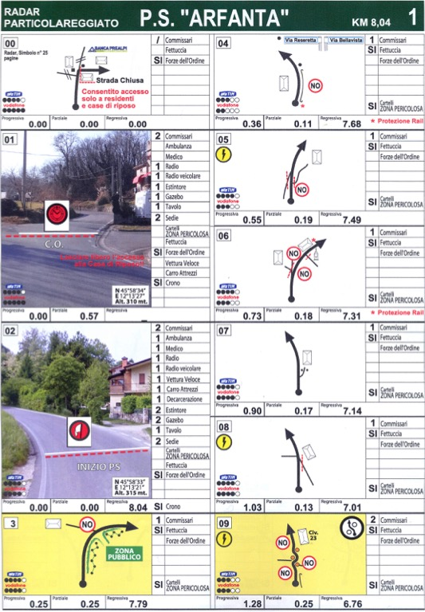
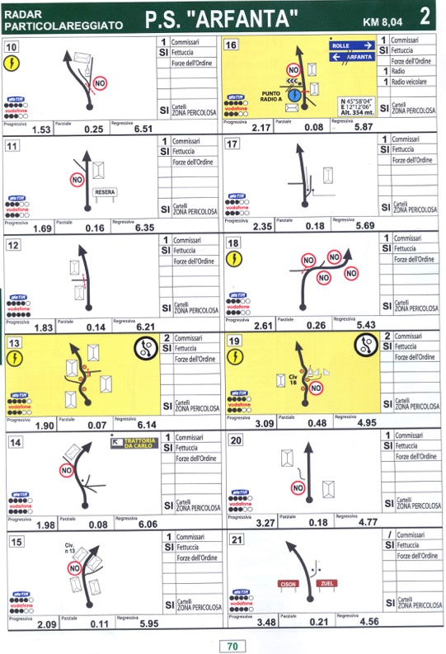
Radar Rally della Marca
Il Radar Particolareggiato illustra la dislocazione dei servizi in determinate e particolari segmenti del percorso di gara.
Da notare le coordinate Gps, l’altitudine e il livello di ricezione della telefonia mobile
Tutti i commissari di percorso collocati nelle prove speciali devono avere in dotazione l’ordine di Servizio o almeno le pagine relative alle postazioni della propria prova. speciale.
3.b

Slide 49
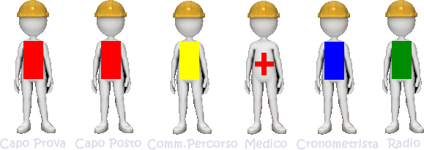
IDENTIFICAZIONE DEGLI UFFICIALI DI GARA

Slide 50


CARTELLI DI SEGNALAZIONE
In caso di incidente senza conseguenze personali, questo cartello deve essere mostrato dall’equipaggio ad almeno 3 vetture e, se presente, all’elicottero di soccorso
Deve essere esposto in caso di richiesta di intervento medico. Le vetture che seguono e che dovessero rilevarlo hanno l’obbligo di fermarsi presso la prima postazione radio che incontreranno per comunicare la richiesta e consentire l’attivazione dei soccorsi

Slide 51
5.d
GESTIONE DEGLI SPETTATORI
E DEI MEDIA
5.d

Slide 52
CONSIGLI PER RELAZIONARSI CON GLI SPETTATORI
Agisci con diplomazia, sii gentile, di buon umore, chiaro e deciso
Chiedi alla polizia o agli spettatori di aiutarti a controllare eventuali spettatori che non rispettano le tue indicazioni
Accertati che gli spettatori non rimuovano o alterino gli allestimenti della postazione
Usa il fischietto per avvertire gli spettatori dell’arrivo dei concorrenti
Siete le persone chiave per aiutare l’organizzazione a realizzare una gara sicura! E ricorda di informare, dirigere e controllare sempre gli spettatori
5.d

Slide 53
COME POSSIAMO COMUNICARE CON GLI SPETTATORI?
5.d

Slide 54
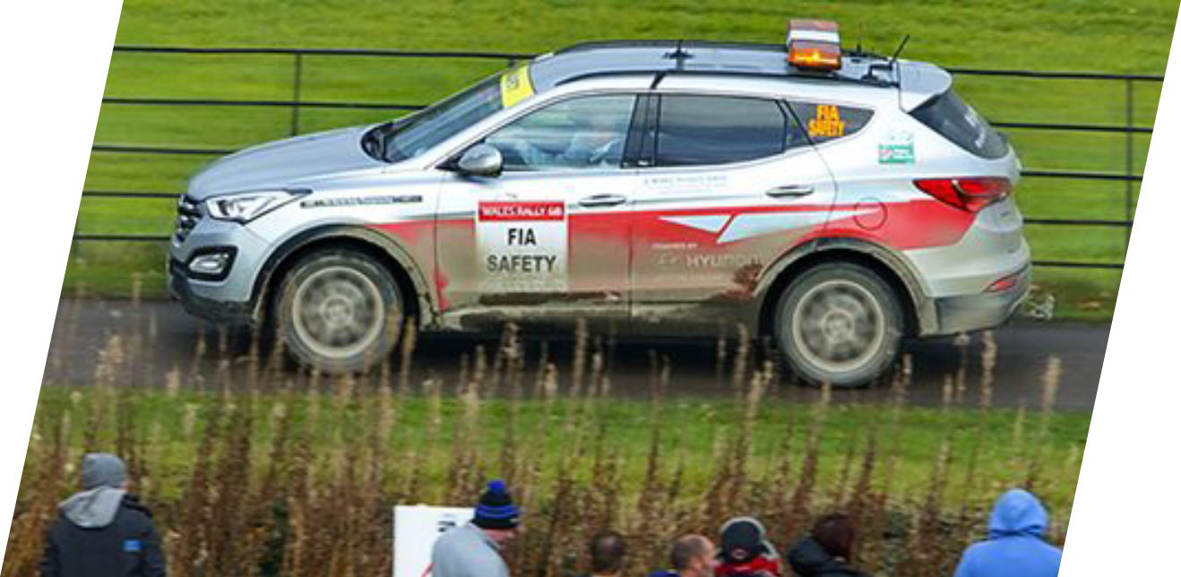
Questi veicoli controllano la sicurezza del percorso e si assicurano che la prova sia preparata correttamente e che tutti gli spettatori siano in posizioni corrette.
Riferiscono al Direttore di Gara che poi confermerà che la prova può iniziare.
SAFETY CARS
5.d

Slide 55


Sono (in ordine):
SAFETY CARS
000
30 – 40 minuti prima della prima auto in gara
DAP
20 – 40 minuti prima della prima auto in gara
SUPERVISORE
20 – 40 minuti prima della prima auto in gara
00
15 - 20 minuti prima della prima auto in gara
0
5 -10 minuti prima della prima auto in gara
5.d

Slide 56


VELOCITA’ IN SALITA
Il tracciato delle competizioni di velocità in salita è del tipo aperto e va percorso ad altitudine diversa solo in senso ascendente, con traguardo di partenza e traguardo d’arrivo alle sue estremità.

Slide 57

Descrizione: si corre su un unico tratto di strada
I tratti sono brevi e in salita
Senza navigatore
SALITE
Salite
Esempio:
Da brevi salite nazionali a Campionati internazionali
Durata:
Varia a seconda dell’evento - I piloti del Campionato Europeo FIA devono completare un minimo di 10 Km
Lunghezza minima 5km (3,5km per le salite storiche), lunghezza massima fino a 18km
Pendenza media minima 5%
Veicoli:
Vasta gamma che include ruote scoperte e prototipi
1.a

Slide 58
SVOLGIMENTO DI UNA MANIFESTAZIONE
Iscrizione alla Gara
Verifiche Ante Gara e Briefing
Prove ufficiali/Ricognizioni e Gara
Parco Chiuso e Verifiche Tecniche
Esposizione Classifiche
Premiazioni

Slide 59



MISURE DI SICUREZZA
Le strade di montagna presentano, nella maggior parte dei casi, la roccia da un lato ed uno strapiombo protetto da muretti e guard-rail dall’altro, oppure si snodano tra boschi. Ebbene, nella predisposizione del Piano della Sicurezza, dovrà tenersi ben conto di ogni situazione pericolosa cercando, in ogni modo, di uguagliare il livello di garanzia riscontrabile nelle gare in circuito.
In tratti rettilinei o che precedono curve nelle quali la velocità raggiungibile è troppo elevata, è consentito il montaggio di chicanes per rallentare le vetture. Le chicanes dovranno esser costituite obbligatoriamente da una pila di pneumatici da tre o quattro porte con un’apertura di 10 metri e dovranno esser segnalate da appositi cartelli.
Riguardo la pista scivolosa, è il caso di soffermarsi sull’uso del filler.
Il filler deve essere cosparso sull’intera traccia o macchia di olio, e soltanto su di essa e non deve essere immediatamente asportato; deve cioè costituire un ulteriore elemento visivo per il pilota che sopraggiunge in modo che, allertato dalla bandiera gialla a strisce rosse esposta immediatamente prima, egli possa evitare la striscia scivolosa. Il filler va scopato via soltanto quando avrà terminato la sua opera di assorbimento dell’olio.
Uso errato del Filler
Uso corretto del Filler

Slide 60

SORVEGLIANZA DEL PERCORSO
Per poter garantire la completa visibilità della pista si ricorre ai cosiddetti Posti Supplementari che, composti da 1 o 2 CC.PP., coprono gli spazi tra le Postazioni Principali; questi posti supplementari, individuati dopo attento sopralluogo, hanno soprattutto funzioni di sorveglianza e segnalazione prestando e ricevendo collaborazione dai colleghi delle postazioni principali.

Slide 61
INCARICHI DEI COMMISSARI DI PERCORSO
Si è già accennato alla presenza del pubblico ai bordi della pista in posizioni di sicurezza (le cosiddette Go-Area); analogamente a tali settori saranno state individuate e chiaramente indicate con cartelli di divieto di permanenza le zone in cui il pubblico NON può assolutamente sostare perché pericolose (NO Go- Area): è compito dei CC.PP. ottenere il rispetto di tali divieti, possibilmente con la collaborazione delle Forze dell’Ordine. È importante che i CC.PP. assegnati a quegli incroci che costituiscono il punto di innesto dei cosiddetti percorsi di evacuazione, facciano in modo che almeno una corsia di queste strade di arroccamento resti sempre libera per consentire l’uscita dei mezzi di soccorso.
Nel corso di una gara di velocità in salita, possono essere affidati ai CC.PP. incarichi di natura diversa quali l’allineamento delle auto in partenza e la vigilanza delle zone di decelerazione e del parco chiuso.
In base all’ordine di partenza, i CC.PP. incaricati dovranno provvedere ad alimentare le partenze disponendo per tempo le vetture nella sequenza prevista in una zona di pre-allineamento; anche in questo tratto di avvicinamento al percorso dovrà sempre essere percorribile una corsia di deflusso dei mezzi di soccorso.
La zona di decelerazione è “trattata” esattamente come il percorso di gara per garantire la sicurezza di piloti e pubblico; le vetture dovranno essere immediatamente indirizzate verso il Parco Chiuso (che potrebbe distare anche alcune centinaia di metri) perché vi giungano nelle stesse condizioni in cui hanno tagliato il traguardo.

Slide 62

PROCEDURA BANDIERA ROSSA
Nelle gare di Velocità in Salita una Bandiera Rossa è affidata ad ogni postazione che la utilizzerà sempre e soltanto su disposizione del Direttore di Gara.
In questa tipologia di gare non è necessario che essa sia esposta lungo tutto il tracciato bensì soltanto nel tratto compreso tra lo Start e la postazione interessata dall’eventuale incidente. Alle vetture che sono già transitate da tale luogo deve essere consentito di giungere normalmente al traguardo in quanto il tratto di pista da esse impegnato è sgombro.
A differenza della Gare in Circuito, all’esposizione della Bandiera Rossa tutte le auto debbono fermarsi sul luogo in cui essa sarà loro esposta e parcheggiare sul bordo della strada cercando di recare il minor intralcio possibile ai mezzi di soccorso che dovessero eventualmente transitare. Onde consentire al Direttore di Gara di avere una chiara visione della loro posizione, ogni postazione comunicherà il numero di gara delle vetture ferme nei loro pressi.
Terminato l’intervento ed evacuati tutti i mezzi intervenuti, alle postazioni presso le quali sostano le auto fermate sarà dato ordine di farle rientrare sulla linea di partenza in modo da consentire loro di ripetere la gara.
Attenzione! Su segnalazione dei CC.PP., alle vetture che non avessero ottemperato con prontezza alla Bandiera Rossa, NON sarà consentito di ripetere la gara ma ne saranno escluse.

Slide 63


SLALOM
Gli Slalom sono prove di abilità di guida che si svolgono su percorsi appositamente attrezzati, con tratti di raccordo che si succedono a tratti (postazioni) dove file trasversali di coni (o birilli) obbligano i conduttori a percorrere delle deviazioni di traiettoria, affinché la velocità media non superi gli 80 km/h. La classifica è determinata sommando ai tempi di percorrenza le penalità di percorso

Slide 64

TIPOLOGIA DI SLALOM E CARATTERISTICHE
Gli Slalom possono svolgersi su percorsi in salita, in piano e sui mini impianti o impianti fissi; potranno, quindi, essere utilizzati sia circuiti chiusi che circuiti aperti.
A seconda della loro lunghezza o della loro articolazione, sono classificati in vari tipi:
Slalom singolo
Twin slalom
Minislalom
Slalom XL
Slalom parallelo
La caratteristica comune a tutte le tipologie di slalom è costituita dall’obbligo della collocazione di chicanes di birilli (più propriamente: postazioni) lungo il tracciato naturale, costituite da una serie di porte (più propriamente: barriere) in numero minimo di tre e sino ad un massimo non prefissato.

Slide 65

LE PENALITA’ E I COMPITI DEI COMMISSARI DI PERCORSO
Le postazioni di birilli possono essere costituite da 3 o più barriere; le barriere sono realizzate posizionando alcuni birilli sulla stessa linea trasversale al senso di marcia che, se posti sulla destra dovranno essere di colore rosso, mentre se sono collocati sulla sinistra debbono essere verniciati in un colore contrastante col rosso; in ogni caso la distanza tra i birilli della stesse barriera non può superare 1,20 m.l.
L’abbattimento o lo spostamento di ogni birillo da parte dei concorrenti è sanzionato con 10 punti di penalità; considerando che ogni secondo impiegato corrisponde ad una penalità è equivalente dire che ogni birillo corrisponde a 10 secondi da aggiungersi al tempo impiegato nel percorrere il tracciato. Il salto di una porta (talvolta le caratteristiche del percorso possono consentire spazi laterali tali da poterci girare attorno) è punito con l’esclusione dalla classifica.
Nella rilevazione delle infrazioni ha grandissima importanza il ruolo svolto dai CC.PP.. Ogni postazione, infatti, deve essere presidiata da almeno un Commissario di percorso che ha il compito di verificare l’eventuale spostamento dei birilli da parte di ogni vettura transitata; è comunemente accettato il concetto che è un birillo è da considerarsi spostato se si rende necessaria la sua ricollocazione nel riquadro originale.
Nell’adempimento di tale incarico il CP assume la figura di Giudice di fatto. Si sottolinea la delicatezza di tale mansione in quanto la verbalizzazione dell’infrazione non è suscettibile di reclamo da parte dei concorrenti.
Se a tale responsabilità si aggiunge il compito di ripristinare la posizione dei birilli prima del transito della vettura successiva (negli slalom è assolutamente normale optare per una cadenza delle partenze di 30’’ tra le vetture) ecco che il compito da svolgere lascia poco spazio alla distrazione o alla rilassatezza.

Slide 66


INTERVENTO MEDICO

Slide 67



SICUREZZA e
ANTINCENDIO

Slide 68

QUANDO ARRIVI SUL POSTO
Arriva in tempo
Accertati di avere il tuo equipaggiamento, viveri e credenziali di identificazione
Conferma di essere adatto a ricoprire l’incarico
Parcheggia correttamente, BEN lontano dalla strada
Prendi confidenza con la zona che ti è stata assegnata
Controlla sul Piano di Sicurezza la tua posizione e quella degli spettatori
Coordinati con gli altri Commissari di percorso
Passa in rassegna gli allestimenti della prova nel caso fosse necessario sostituire qualcosa nel corso della giornata
4.b

Slide 69



COSA FARE
Stai sempre in una posizione idonea
Sii amichevole con gli spettatori e i tuoi colleghi
Comunica con gli spettatori e i commissari usando il fischietto
Usa il fischietto per avvisare gli spettatori dell’arrivo delle macchine in gara
Dirigere gli spettatori e i media lontano dalle aree non sicure, secondo il piano di sicurezza, non appena arrivano
Comunica con le Safety Cars, se necessario, utilizzando i gesti approvati dalla Federazione
4.b

Slide 70
COSA EVITARE
Usare il telefono per motivi personali quando la prova è in corso
Scattare fotografie a meno che non sia stato richiesto dal proprio Capo posto
Stare dove gli spettatori non avrebbero potuto sostare
Indossare le cuffie perché potresti non riuscire a sentire arrivare le macchine
Sedersi o inginocchiarsi quando la prova è in corso
Stare in gruppi di più di due commissari di percorso a meno che non sia richiesto
Impedire la vista agli spettatori
4.b

Slide 71
QUANDO E’ TUTTO FINITO
Verifica di avere tutti i tuoi effetti personali
Metti in ordine la tua area
Non lasciare rifiuti
Se sei su una prova, togli gli allestimenti e lasciali in ordine sul lato della strada per la raccolta
NON partire fino a quando la vettura scopa (o la macchina che apre la strada) non ha superato la tua posizione o quando ti è stato comunicato che è sicuro farlo
Quando si lascia la prova, prestare sempre attenzione agli altri in quanto potrebbero esserci pedoni o altri veicoli lungo il percorso - generalmente viaggiamo SEMPRE nella stessa direzione dei concorrenti.
4.b

Slide 72
QUAL E’ LA PRIMA PRIORITA’ PER UN COMMISSARIO DI PERCORSO? la SICUREZZA
Commissari di percorso – Concorrenti – Spettatori
TUTTI sono importanti, ma un Commissario di percorso ferito non può aiutare gli altri Commissari, i Concorrenti o gli Spettatori
4.b

Slide 73
‘PENSA’ IN SICUREZZA
RIMANI VIGILE
PREPARATI ALL’INASPETTATO
STAI ATTENTO ALLA SICUREZZA DEI TUOI COLLEGHI
4.b

Slide 74
5.a
ESEMPI DI SICUREZZA
5.a

Slide 75

SPAIN, 1992
NON Accettabile
Notes:
Ricordiamo come gli spettatori fossero senza controllo nei rally di non troppo tempo fa ...

Slide 76

FRANCE, 1998
NON Accettabile

Slide 77

ITALY, 1986
NON Accettabile

Slide 78

Molto spazio

Slide 79

Spettatori su un terrapieno ben sollevato, lungo un rettilineo, ben distanti dalla prova

Slide 80

La zona ombreggiata in rosso mostra le aree VIETATE, ubicati all’esterno curva e a un livello sottostante la sede stradale.

Slide 81

Spettatori all'interno di aree riservate, ben dietro la prova

Slide 82

Punto di attraversamento - controllato dai Commissari di percorso

Slide 83



Le zone degli spettatori, così come le aree vietate, devono essere adeguatamente contrassegnate per limitare l'accesso.
L’allestimento può facilmente essere realizzato con bandelle o recinzioni, e usando i cartelli per indicare le aree vietate. Le vie di fuga devono essere bandellate con minimo tre bandelle trasversali.
ZONE RISERVATE ALLO SPETTATORE
5.a

Slide 84
NOTE ESSENZIALI DI ANTINCENDIO PER L'ATTIVITA' MOTORISTICA
La priorità è salvare la vita e poi proteggersi adeguatamente. Il pericolo più ovvio per i piloti è l'incendio, ma il fuoco consuma ossigeno e la mancanza di ossigeno provoca danni al cervello o persino la morte. Lo scopo è raggiungere la vettura in fiamme e tenere sotto controllo l'incendio e spegnerlo preferibilmente entro 30 secondi.
Il Triangolo di fuoco
Sono necessarie tre cose per lo sviluppo di un incendio:
• qualcosa che brucia
• ossigeno
• temperature elevate da provocare l'incendio.
Eliminatele tutte e l'incendio si ferma!
Potete
• togliere il calore con liquido freddo – acqua o schiuma estinguente.
• togliere la benzina – chiudere l'alimentazione del carburante o togliere materiali infiammabili.
• togliere l'ossigeno – sigillare con schiuma

Slide 85
SPEGNERE IL FUOCO
ATTENZIONE!
TUTTE LE INDICAZIONI ANTINCENDIO SONO DA CONSIDERARSI
PURAMENTE INFORMATIVE
Agire in squadra
Avvicinatevi con il vento alle vostre spalle per evitare che fumo e polvere finiscano in faccia
Fermatevi a circa 10 o 12 piedi di distanza dalle fiamme per riflettere e aspettare i tuoi colleghi. Non avvicinarti troppo, perché la potenza dell'estintore potrebbe diffondere il combustibile in fiamme
Non correte in mezzo le fiamme. Estingui il fuoco a terra mentre ti avvicini
PRIORITA’:
Se un pilota è intrappolato dentro, l'area dell'abitacolo è la massima priorità
Se il pilota è fuori ma è in fiamme, fatelo sdraiare a terra, battere e soffocare le fiamme o usare un estintore. Se il pilota è conscio ditegli di rotolare per terra lontano dalla vettura
Se il pilota è fuori dalla vettura ed al sicuro concentratevi sul sito dell'incendio
Non coprire i tuoi colleghi con fiamme, polvere o schiuma
Fai attenzione agli incendi nel vano motore
Non aprire un cofano o un bagagliaio. Un commissario, indossando guanti protettivi e tenendosi basso, dovrebbe aprire il coperchio con la schiena verso la macchina, mentre l'altro inserisce il tubo dell'estintore nell'apertura
Avere commissari presenti con estintori è d'obbligo quando si recupera un'auto che è andata a fuoco o perde carburante
Ricorda, alcuni composti di gomma e plastica che sono stati bruciati possono produrre acidi potenti che causano gravi lesioni se vanno sulla pelle. Se senti sensazione di bruciore, vai in un centro medico del circuito o in una unità di pronto soccorso ospedaliero e dì loro che potresti essere stato a contatto con acidi prodotti da composti di gomma bruciata
Riporta il numero e il tipo di estintori che hai utilizzato in modo che possano essere sostituiti. Lasciali sdraiati sul bordo della pista alla fine della giornata o come indicato dagli organizzatori del circuito o del rally

Slide 86

LA SICUREZZA E GLI INCIDENTI…
Gli incidenti accadono!!!
6.a

Slide 87
COSA FARE?
Valuta:
Rimani calmo e osserva la situazione
Pensa:
A cosa fare
Proteggi:
Tieni gli spettatori indietro
Manda un tuo collega a rallentare le auto che seguono
Informa:
Informa la Direzione Gara
Informa gli altri concorrenti usando cartelli OK/SOS e triangoli di emergenza
Agisci:
Verifica la presenza di feriti
Richiedi assistenza medica se necessario
Assicurati che il veicolo sia in sicurezza
Se non è pericoloso per te, sposta il veicolo per liberare la strada. Avvisa i concorrenti che seguono se il veicolo incidentato costituisce un rischio.
6.a

Slide 88
Controlla eventuali nuovi pericoli mentre ti avvicini al luogo dell’incidente
Altre auto da competizione | Liquidi che fuoriescono | Incendio | Ambiente
VALUTAZIONE DI UN LUOGO
Lo stato di un incidente può cambiare in qualsiasi momento
6.a

Slide 89
PRINCIPI BASE
Se un’auto esce di strada, anche altre potrebbero uscire nello stesso posto
MAI rischiare la tua sicurezza
Assicurati SEMPRE che una persona si occupi della tua sicurezza
Devi essere consapevole degli intervalli di tempo che intercorrono fra l’arrivo di un’auto e un’altra
Devi essere consapevole dei pericoli
NON discutere con i media
6.a

Slide 90

SICUREZZA dei CONCORRENTI
SOS
OK
6.a

Slide 91

NO INCENDIO – NO FERITI
Utilizzare il triangolo di emergenza e il cartello OK
Tieni in sicurezza il luogo dell’incidente
Se l'auto incidentata sta bloccando la strada e non può essere spostata, riferisci al Capo Prova
OK
6.a

Slide 92
INCENDIO – NO FERITI
Porta l'equipaggio fuori dalla macchina incidentata
Attiva il sistema di estinzione
Fornisci assistenza SOLO se hai qualcuno che sorveglia il percorso
Sii sempre consapevole del rischio che un'altra auto possa uscire fuori strada
Se i membri dell'equipaggio sono OK, assicurati che il cartello OK sia ben visibile.
Usa il cartello SOS se è probabile che l'incendio sfugga al controllo.
OK
SOS
6.a

Slide 93

NEL CASO DI INCENDIO
Identificare e attivare gli estintori a bordo
Generalmente sistemi a contenitore singolo
Diviso per 60% - 40% diviso, tra vano motore e abitacolo
E
L'estintore a bordo sarà identificato da questo simbolo.
6.a

Slide 94

L'interruttore elettrico si trova all'esterno dell'auto ed isola il motore ancora caldo da ulteriore alimentazione di carburante.
L'interruttore elettrico è identificato da questo simbolo
6.a

Slide 95


Di solito si trovano uno vicino all’altro all'esterno del veicolo:
6.a

Slide 96

Gli incendi possono essere difficili da scoprire e possono causare seri problemi se entrano in contatto con materiali infiammabili o perdite di carburante.
6.a

Slide 97
FERITI
Richiedi assistenza medica INDICANDO:
IL LUOGO DELL’INCIDENTE
IL NUMERO DI GARA DELL’AUTO COINVOLTA
SE LA STRADA E’ BLOCCATA
CHE TIPO DI ASSISTENZA MEDICA POTREBBE ESSERE NECESSARIA
Mantieni in sicurezza il luogo dell’incidente
Esponi il cartello SOS e poi il triangolo d’emergenza
Lascia l’equipaggio in auto a meno che non vi sia un incendio
Non togliere il casco all’equipaggio
Cerca di comprendere la gravità del caso per anticipare al medico informazioni che potranno rivelarsi utili
SOS
6.a

Slide 98
INFORMATIVA
SUGLI INCIDENTI
Eventuali incidenti o situazioni pericolose devono essere segnalati al Capo Prova
6.a

Slide 99



COMUNICAZIONI RADIO e
ABBIGLIAMENTO di SICUREZZA

Slide 100

COSA PORTARE CON SE’
Mappa della località
Parte del piano di sicurezza inerente alla prova
Qualsiasi informazione fornita dall'organizzatore, inclusi i pass di accesso
Dettagli sui contatti del Capo prova/Capo posto
Fischietto e torcia
Penna e carta / quaderno
Bevande (calde o fredde) - non alcoliche
Cibo
Licenza o accredito
4.b

Slide 101


COSA INDOSSARE
Indumenti protettivi
Cappello
Calzature robuste
Pantaloni lunghi
Cappotto e guanti
Occhiali da sole e crema solare
La tua tuta o una pettorina da commissario di percorso ad alta visibilità (arancione)
Indumenti adatti per il clima.
4.b

Slide 102

Buoni collegamenti di comunicazione sono fondamentali per la realizzazione di un evento sicuro ed efficiente.
Postazioni e veicoli di soccorso devono essere in grado di comunicare con la Direzione Gara, preferibilmente via radio.
COMUNICAZIONI RADIO nelle gare
COME EFFETTUARE UNA COMUNICAZIONE RADIO:
A CHI VUOI DIRLO?
CHI SEI?
COS’E’ SUCCESSO?
DOV’E’ SUCCESSO?
CHI NE È COINVOLTO?
CHIAREZZA-SINTESI-PERENTORIETA’-INEQUIVOCABILITA’-SPERSONALIZZAZIONE
SE HAI DEI DUBBI IN MERITO, RICORDATI SEMPRE DI CHIEDERE CONFERMA DELLA ESATTA RICEZIONE DEL MESSAGGIO
5.c

Slide 103
COMUNICAZIONI RADIO nelle gare
Le comunicazioni, se richieste, vengono diffuse tramite la Direzione di gara
Il commissario di percorso deve essere sempre in grado di contattare il Capo prova e il responsabile delle comunicazioni in Direzione di gara
MANTENERE LA CALMA E NON URLARE, ALTRIMENTI IL MESSAGGIO POTREBBE NON ESSERE COMPRESO DAL DESTINATARIO
5.c

Slide 104




IN BOCCA AL LUPO e.... A PRESTO SUI CAMPI DI GARA!

